Slide 1



Improving Employee Retention by Predicting Employee Attrition Using Machine Learning
Created by:
Hendri Angkasa
hendri.angkasa@gmail.com
https://www.linkedin.com/in/hendriangkasa
Data scientist talent with background in engineering who is highly interested in data analysis and machine learning. Have almost 2 years of experience in data analysis and handling database, a dedicated professional with an aptitude for innovation, creative problem-solving, and analytical thinking. Have a high interest in Data Science and created 1 group project within three months of studying and have completed several personal mini-projects. Experienced in python and SQL and proficient in deploying machine learning to model algorithms. Highly determined to improve my technical skills as a data scientist and have finished the full-stack Data Science program at Rakamin Academy with excellent grade.

Slide 2
Overview
“Sumber daya manusia (SDM) adalah aset utama yang perlu dikelola dengan baik oleh perusahaan agar tujuan bisnis dapat tercapai dengan efektif dan efisien. Pada kesempatan kali ini, kita akan menghadapi sebuah permasalahan tentang sumber daya manusia yang ada di perusahaan. Fokus kita adalah untuk mengetahui bagaimana cara menjaga karyawan agar tetap bertahan di perusahaan yang ada saat ini yang dapat mengakibatkan bengkaknya biaya untuk rekrutmen karyawan serta pelatihan untuk mereka yang baru masuk. Dengan mengetahui faktor utama yang menyebabkan karyawan tidak merasa, perusahaan dapat segera menanggulanginya dengan membuat program-program yang relevan dengan permasalahan karyawan. “

Slide 3
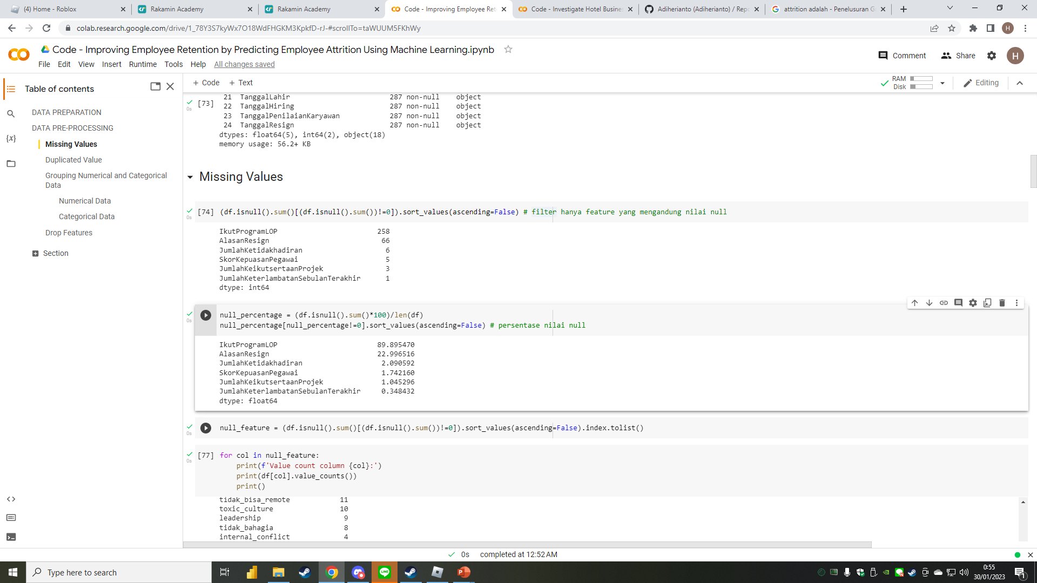
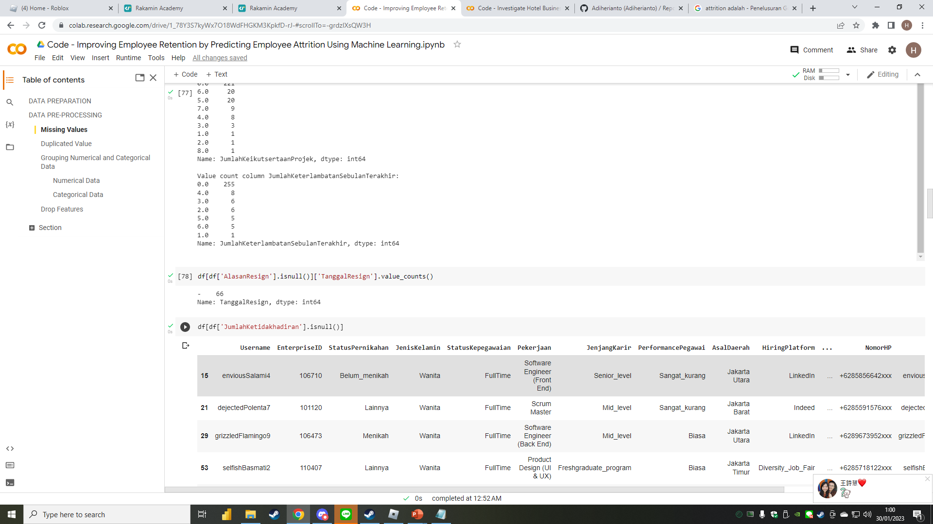
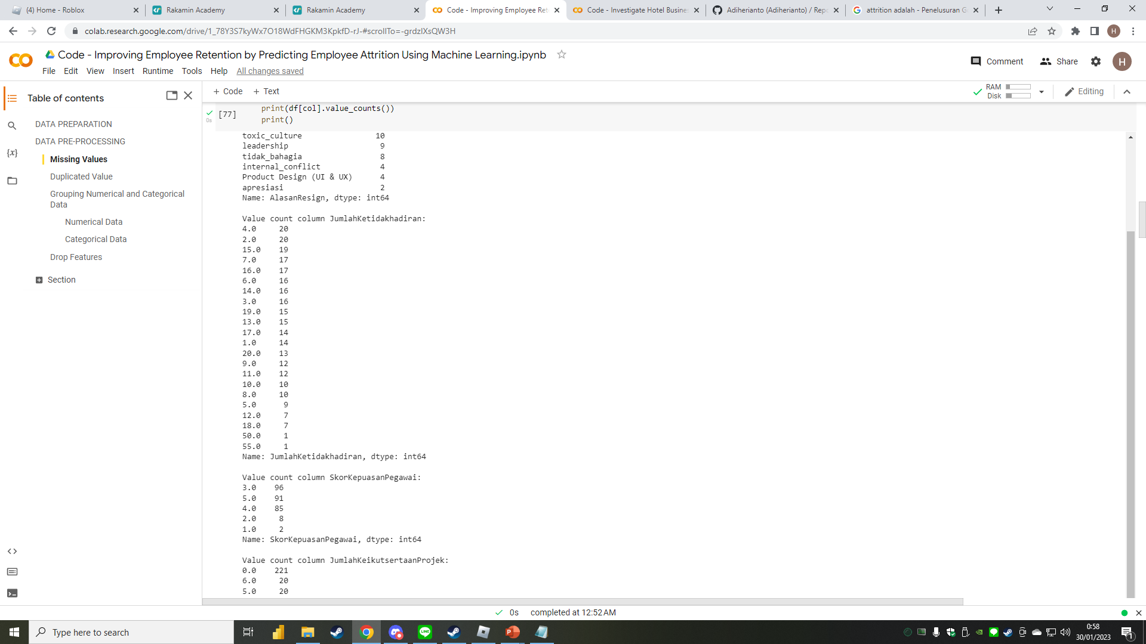
Data Preprocessing
Missing Values
Untuk nilai null pada feature AlasanResign akan diganti menjadi masih_bekerja karena belum ada nilai pada feature TanggalResign yang berarti karyawan tersebut belum resign.
Untuk feature IkutProgramLOP akan dihapus saja karena nilai nullnya yang terlalu banyak (hampir 90%).
Untuk nilai null pada feature JumlahKetidakhadiran akan diisi dengan 0 dimana asumsi kita bahwa nilai null tersebut adalah berarti karyawan belum pernah tidak hadir. Asumsi ini didukung dengan tidak adanya nilai 0 pada feature tersebut.
Untuk nilai null pada feature SkorKepuasanPegawai, JumlahKeikutsertaanProjek dan JumlahKeterlambatanSebulanTerakhir akan diisi dengan nilai median dari masing-masing kolom.
AlasanResign
JumlahKetidakhadiran
Untuk selengkapnya, dapat melihat jupyter notebook disini

Slide 4
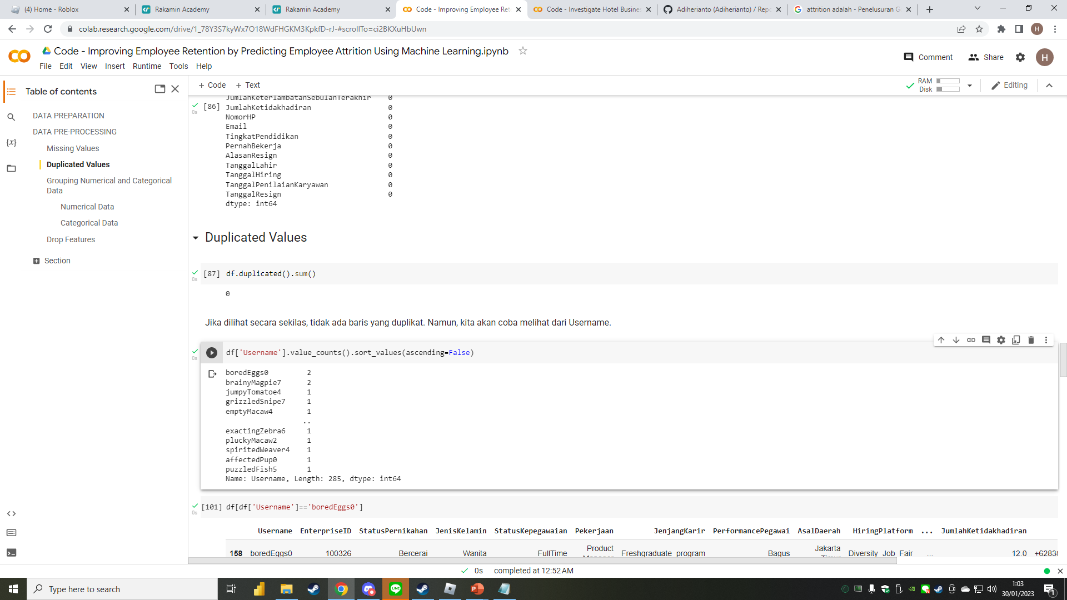
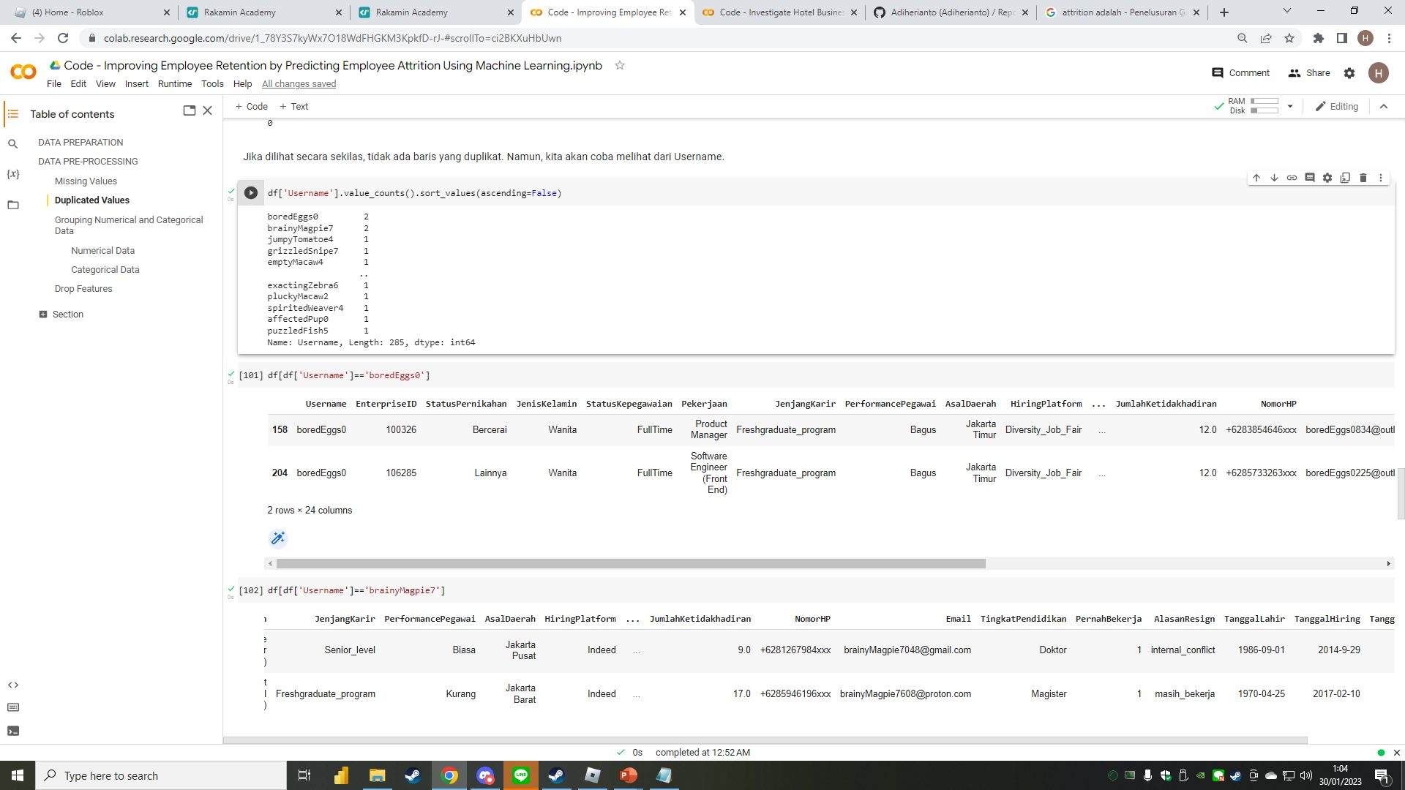
Data Preprocessing
Duplicated Values
Jika dilihat secara sekilas, tidak ada baris yang duplikat. Namun, kita akan coba melihat dari Username.
Kedua username yang sama tersebut memiliki identitas yang berbeda, sehingga disimpulkan memang tidak ada data yang duplikat.
Untuk selengkapnya, dapat melihat jupyter notebook disini

Slide 5
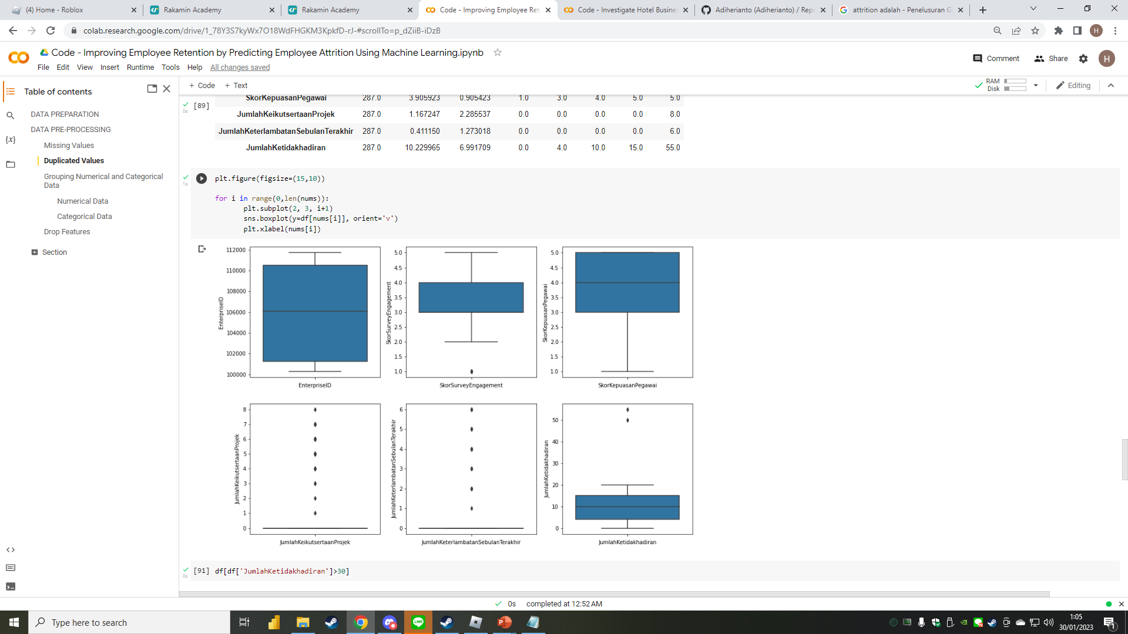
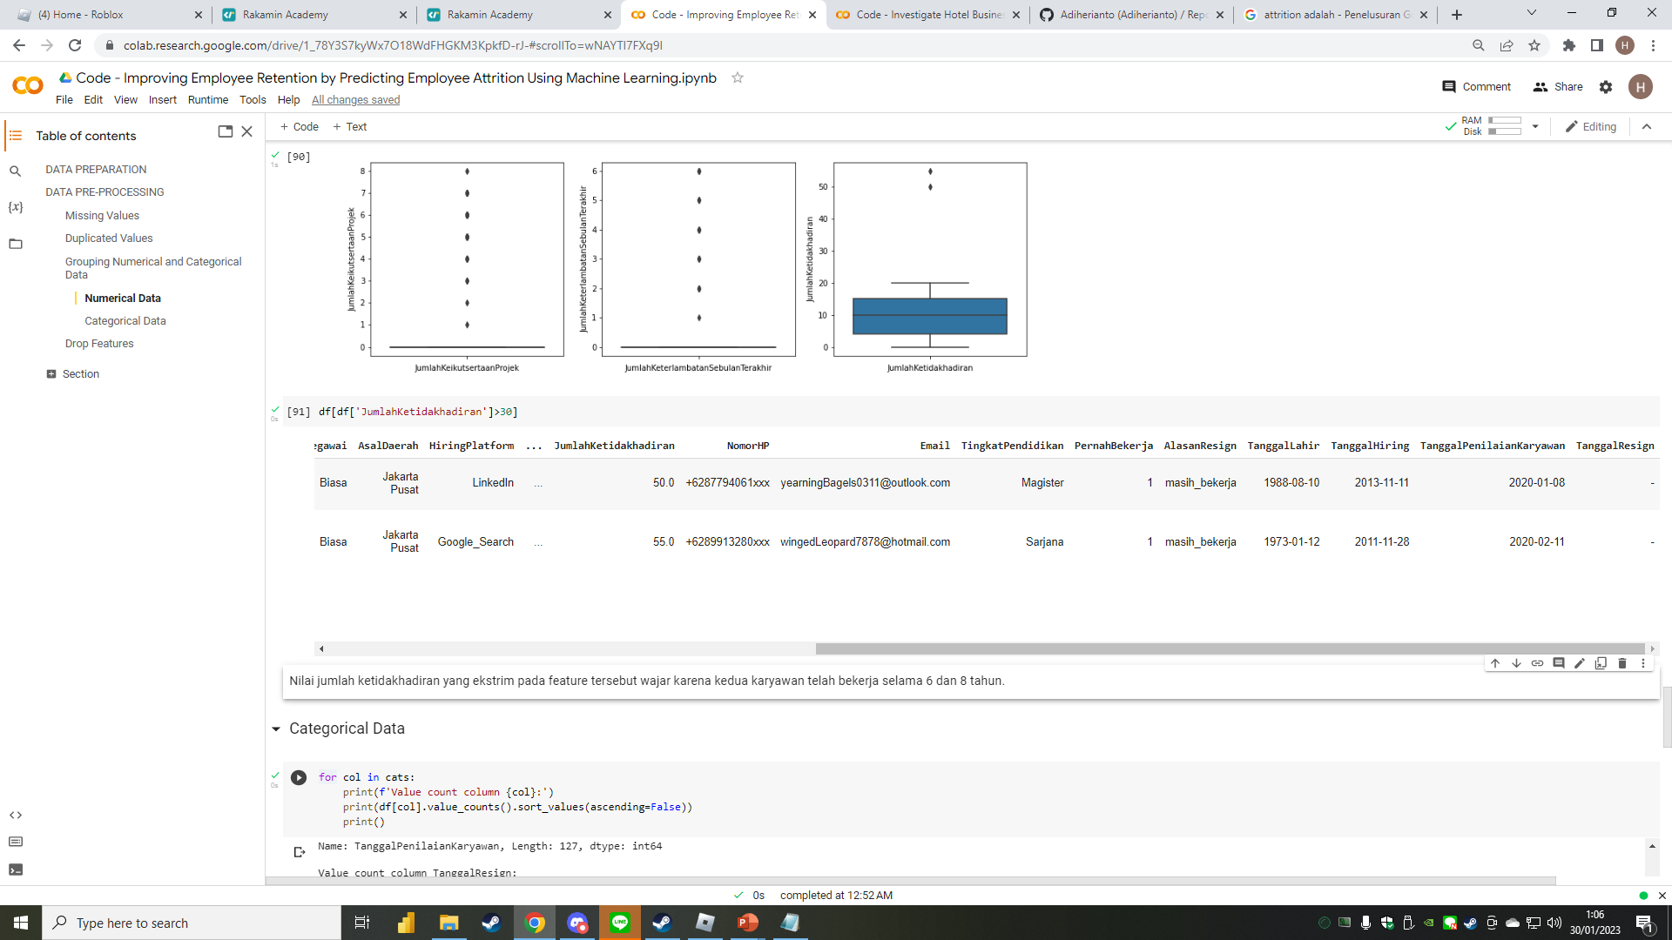
Data Preprocessing
Numerical Data
Setelah diperiksa, nilai jumlah ketidakhadiran yang ekstrim pada feature tersebut wajar karena kedua karyawan telah bekerja selama 6 dan 8 tahun.
Untuk selengkapnya, dapat melihat jupyter notebook disini

Slide 6
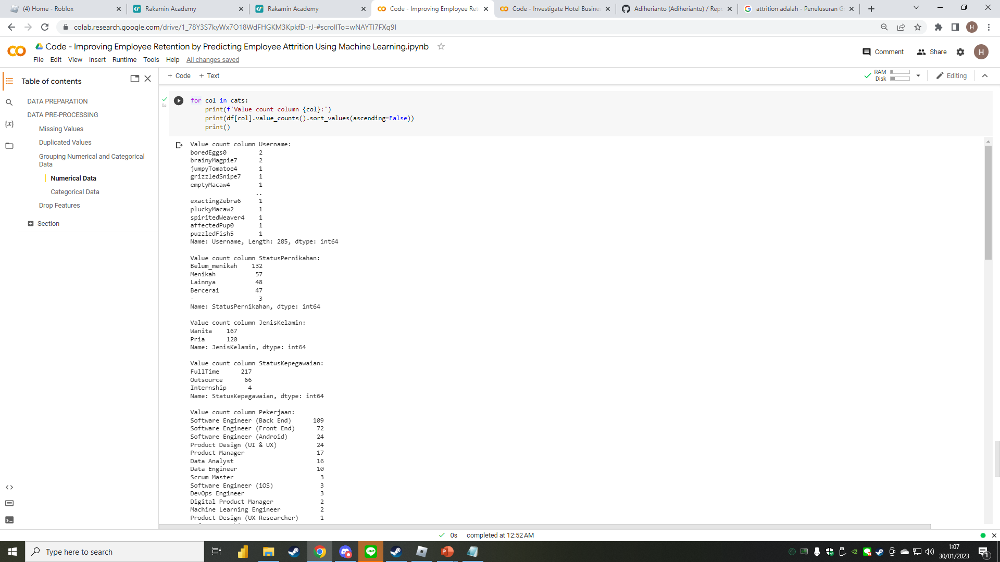
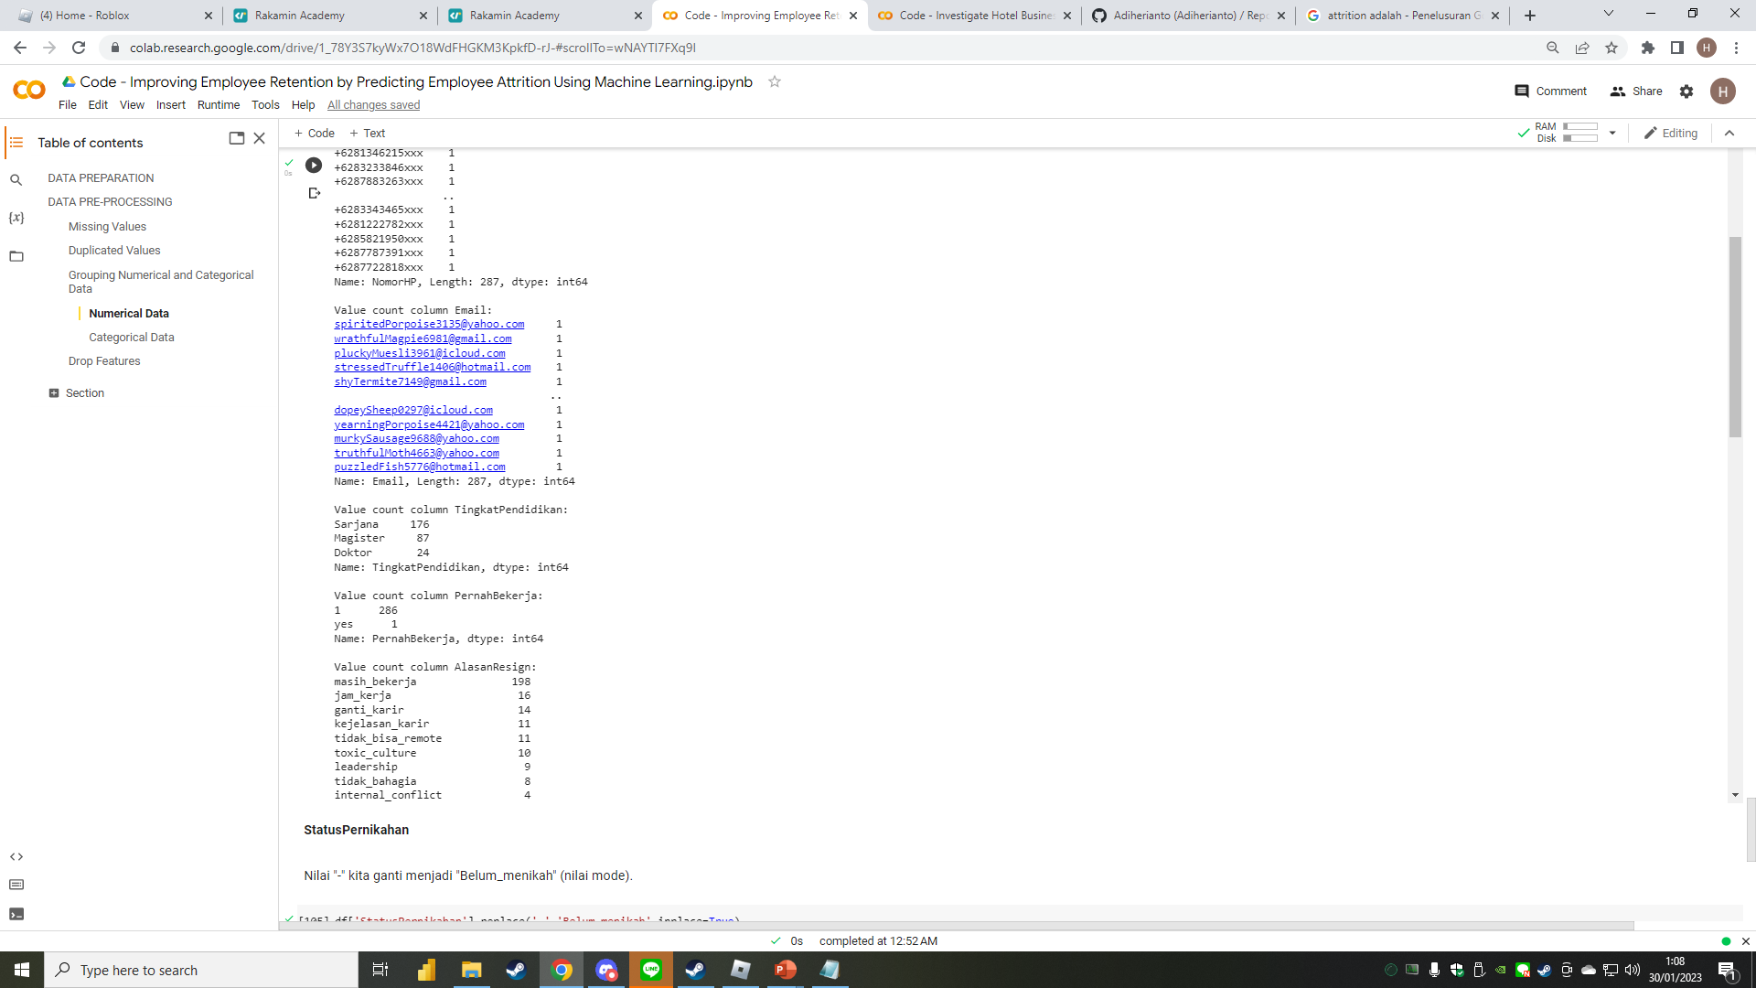
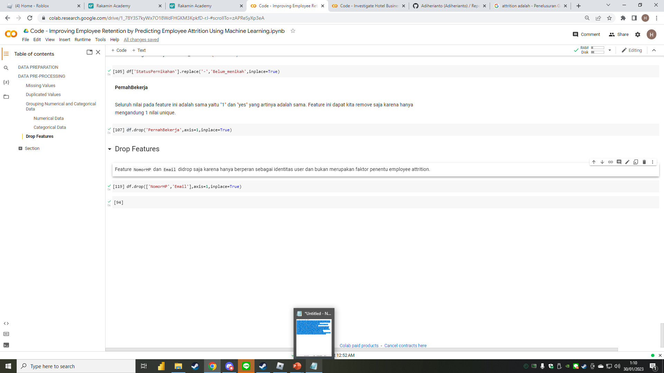
Data Preprocessing
Categorical Data
Nilai "-" kita ganti menjadi "Belum_menikah" (nilai mode).
Seluruh nilai pada feature ini adalah sama yaitu "1" dan "yes" yang artinya adalah sama. Feature ini dapat kita remove saja karena hanya mengandung 1 nilai unique.
Drop Features
Feature NomorHP dan Email didrop saja karena hanya berperan sebagai identitas user dan bukan merupakan faktor penentu employee attrition.
Untuk selengkapnya, dapat melihat jupyter notebook disini

Slide 7
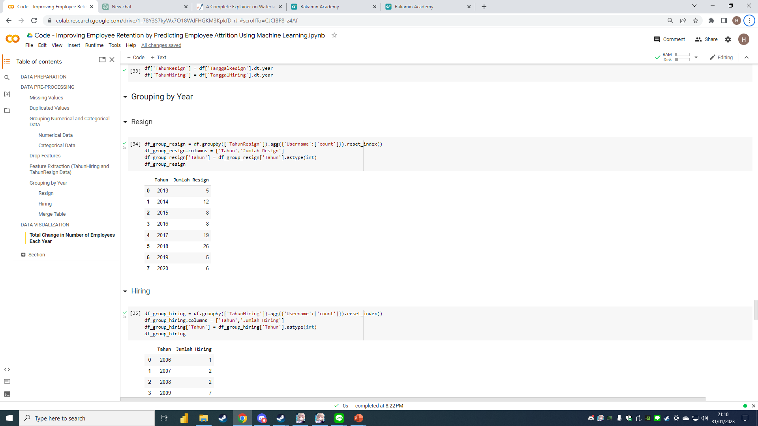
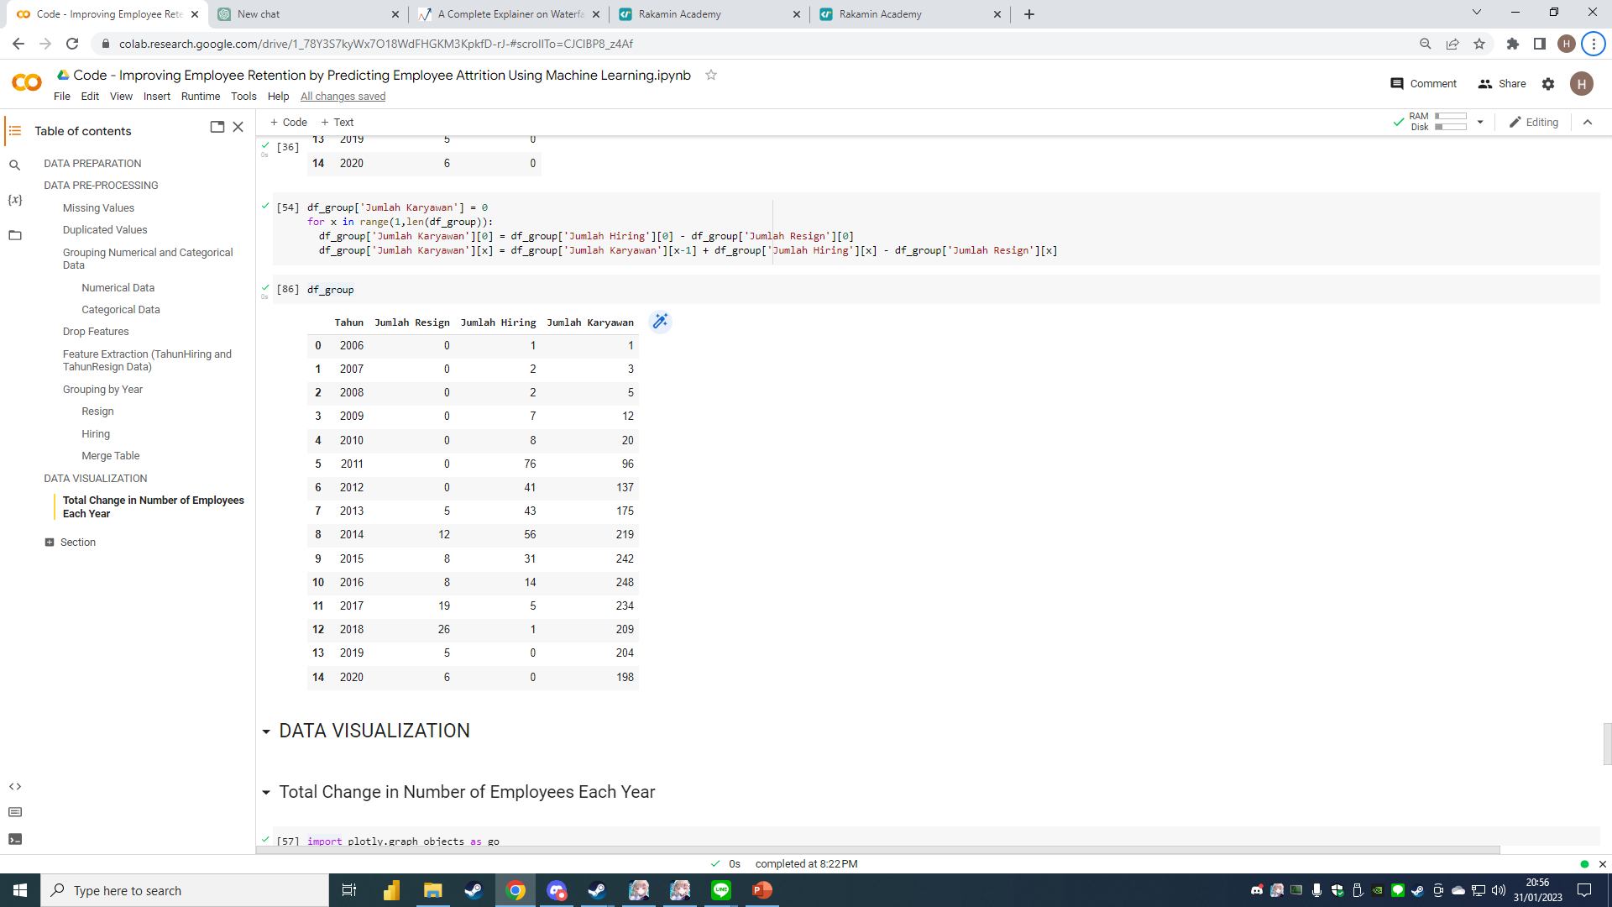
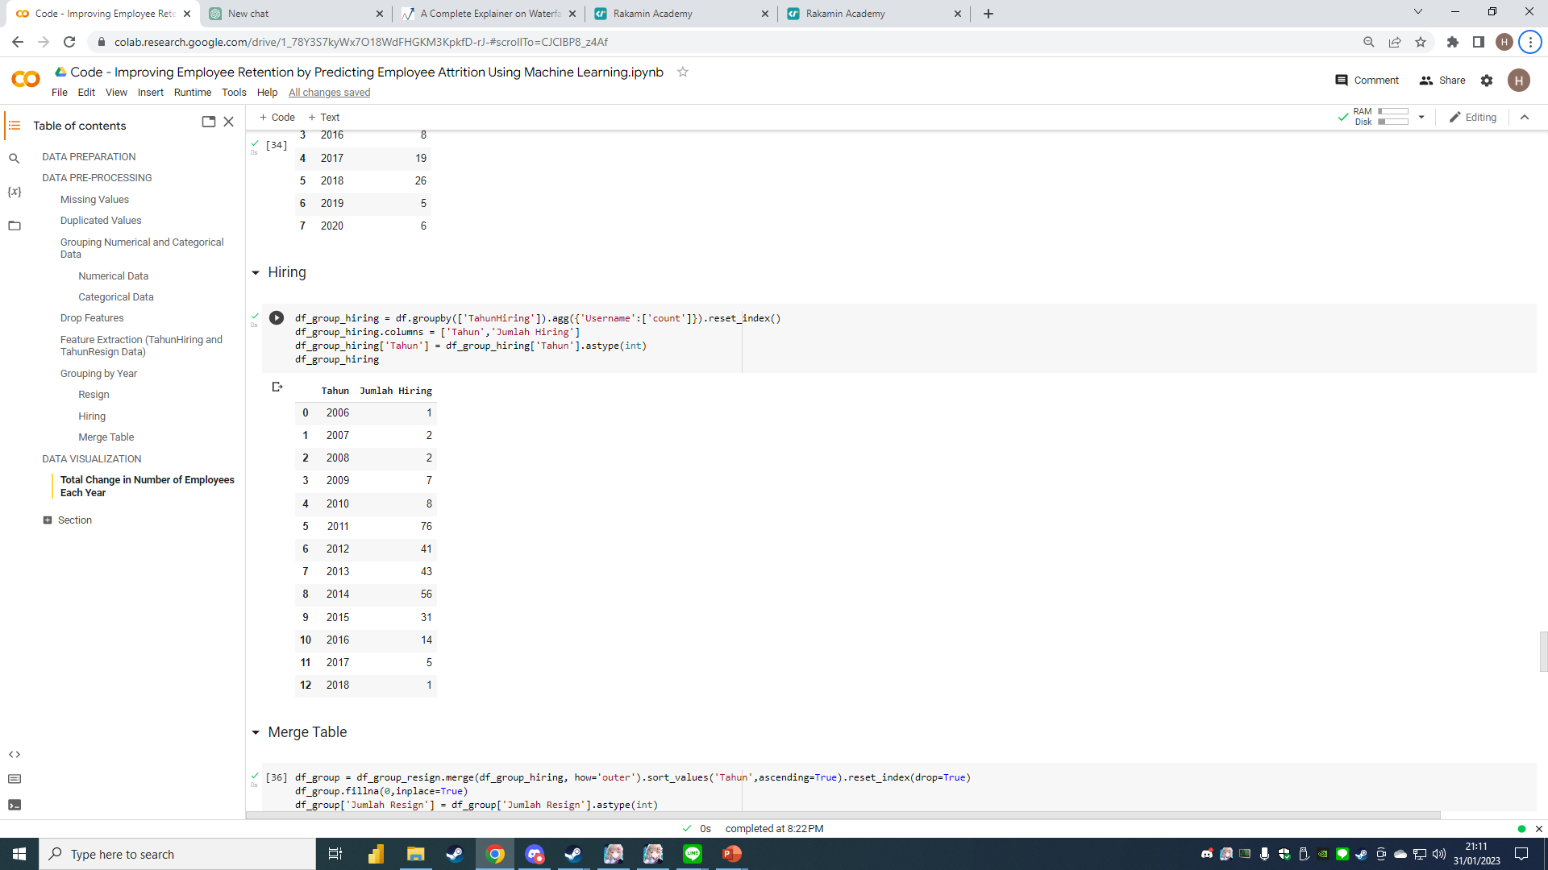
Annual Report on Employee Number Changes
Grouping Data Employee Hiring and Resign by Year
Untuk selengkapnya, dapat melihat jupyter notebook disini

Slide 8
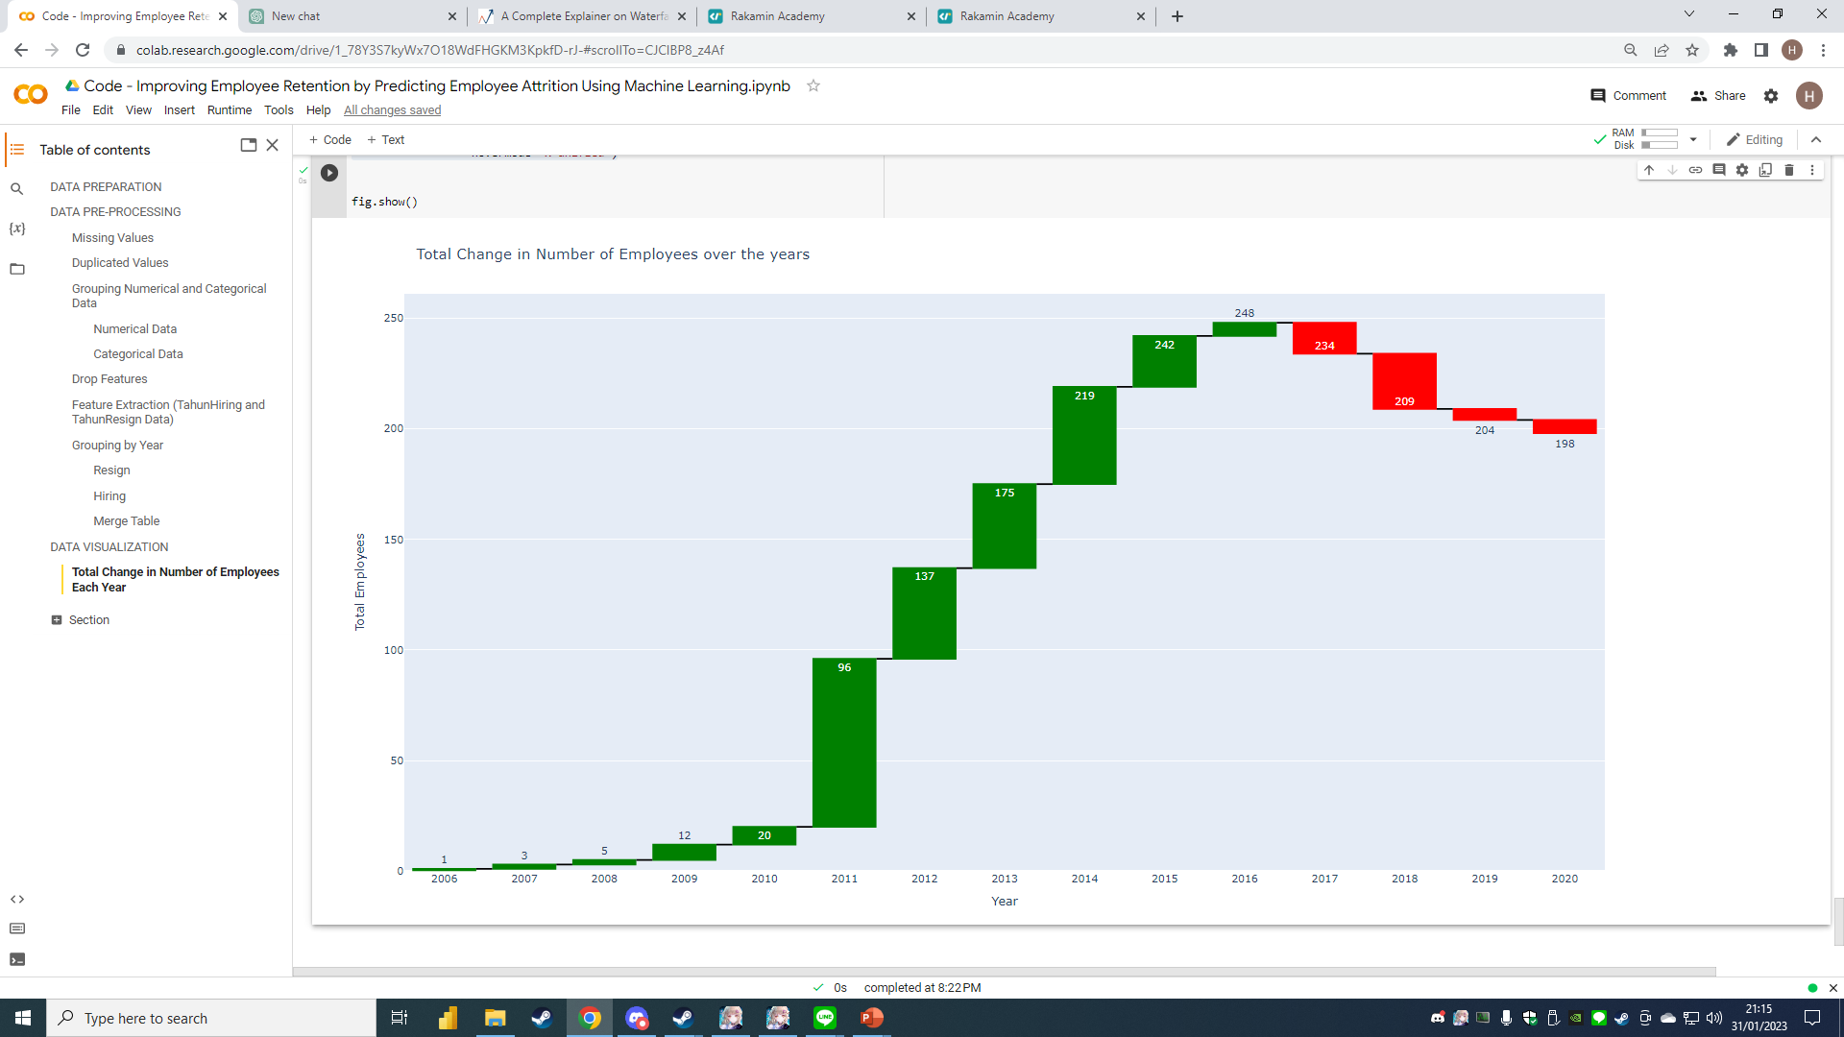
Annual Report on Employee Number Changes
Data Visualization - Total Change in Number of Employees over the years
Grafik tersebut menunjukkan pertumbuhan jumlah karyawan dari tahun ke tahun sejak 2006 - 2020. Terlihat bahwa kondisi perusahaan sedang mengkhawatirkan karena jumlah karyawannya terus berkurang selama 4 tahun terakhir. Ini bisa menjadi tanda bahwa perusahaan mungkin mengalami masalah internal seperti kurangnya kesempatan untuk berkembang, lingkungan kerja yang buruk, atau masalah keuangan.
Untuk selengkapnya, dapat melihat jupyter notebook disini

Slide 9
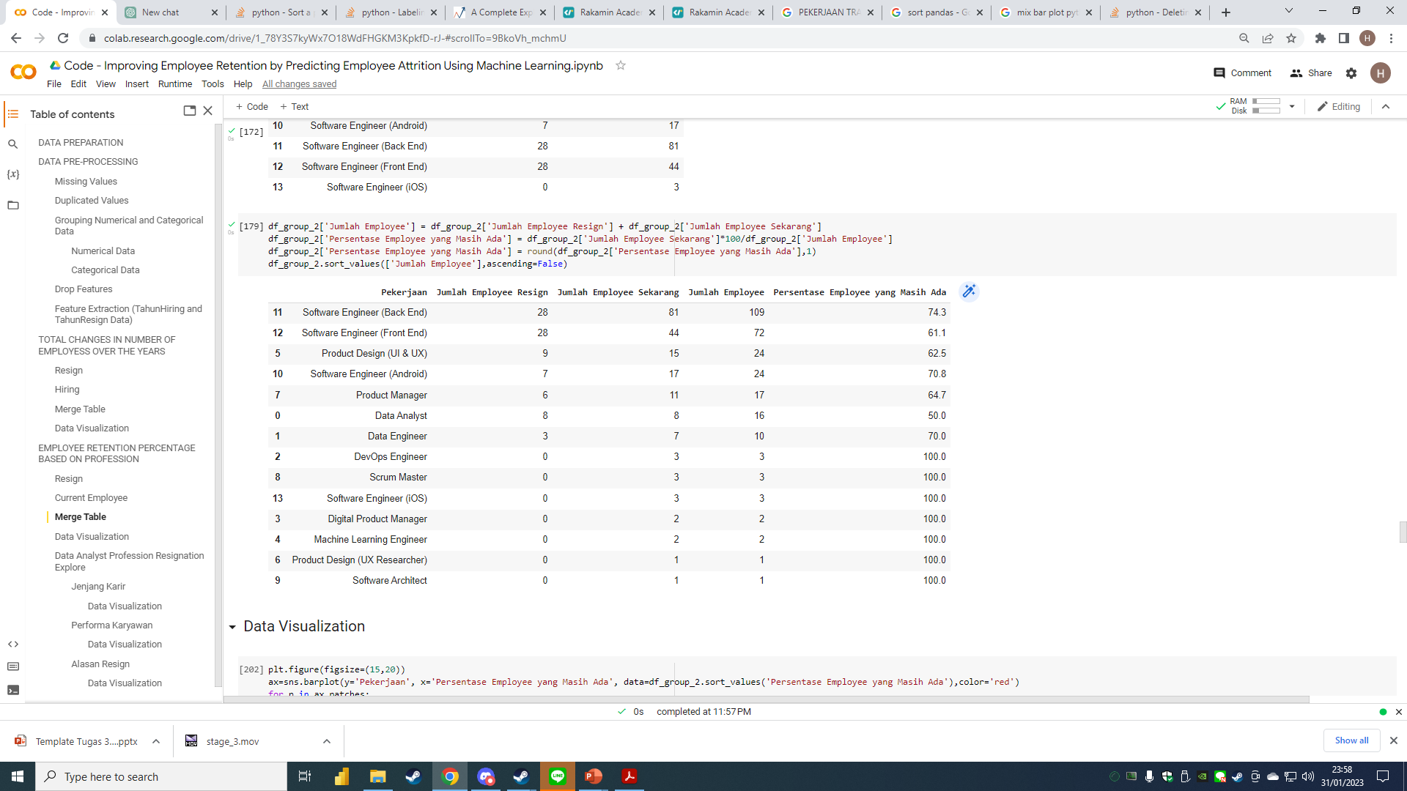
Resign Reason Analysis for Employee Attrition Management Strategy
Persentase Employee Retention berdasarkan Jenis Pekerjaan
Pekerjaan Data Analyst memiliki persentase employee retention paling rendah yaitu 50% dimana sudah ada 8 orang yang resign walaupun jumlah employee hanya 16 orang.
Untuk selengkapnya, dapat melihat jupyter notebook disini

Slide 10
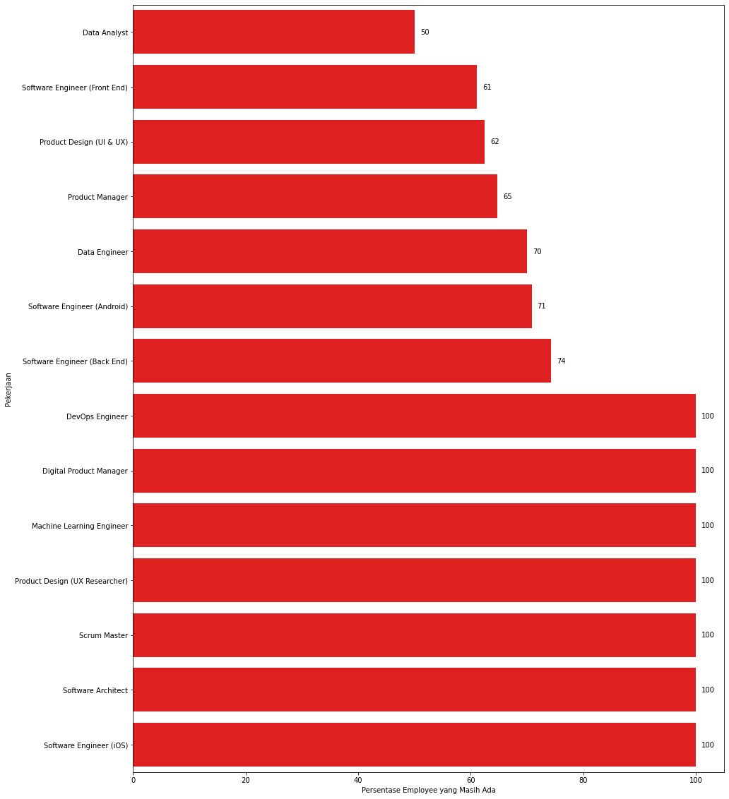
Resign Reason Analysis for Employee Attrition Management Strategy
Persentase Employee Retention berdasarkan Jenis Pekerjaan
Pekerjaan Data Analyst memiliki persentase employee retention paling rendah yaitu 50%.
Oleh karena itu, kita akan mempelajari lebih jauh alasan resign dari data karyawan Data Analyst.
Untuk selengkapnya, dapat melihat jupyter notebook disini

Slide 11
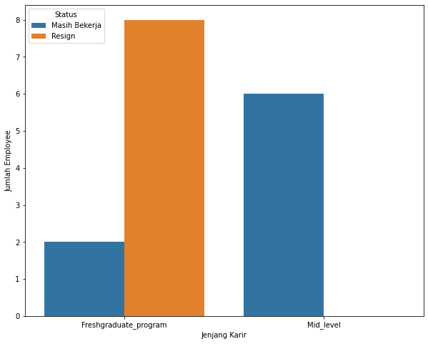
Resign Reason Analysis for Employee Attrition Management Strategy
Analisis Tingkat Resign terhadap Pekerjaan Data Analyst
1. Jenjang Karir
Terlihat bahwa semua karyawan yang resign pada posisi Data Analyst adalah dari Fresh Graduate Program dimana program tersebut juga memiliki jumlah karyawan resign yang jauh lebih banyak dibanding jumlah karyawan yang masih bekerja. Rekomendasi: Perusahaan dapat memberikan tawaran kepada karyawan program fresh graduate seperti gaji dan benefit yang lebih kompetitif, menawarkan kesempatan pengembangan diri yang lebih baik seperti menyediakan training terkait job desc kepada karyawan baru serta menciptakan lingkungan kerja yang lebih suportif dimana hal ini didukung dengan penelitian bahwa anak generasi muda sekarang lebih peduli dengan kesehatan mental mereka dalam bekerja.
Untuk selengkapnya, dapat melihat jupyter notebook disini

Slide 12
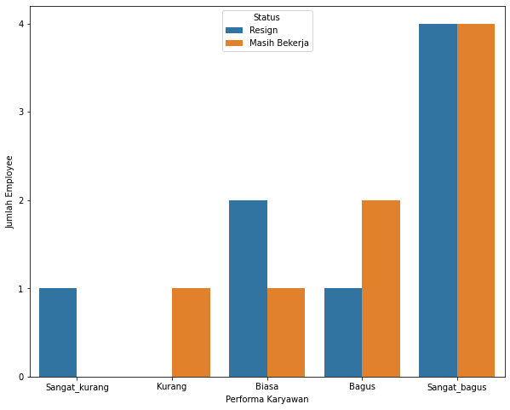
Resign Reason Analysis for Employee Attrition Management Strategy
Analisis Tingkat Resign terhadap Pekerjaan Data Analyst
2. Performa Karyawan
Terlihat bahwa dari 8 karyawan Data Analyst yang Resign, 2 diantaranya memiliki performa bagus dan 4 lainnya sangat bagus. Hal ini tentu sangat merugikan untuk perusahaan karena mayoritas karyawan yang resign adalah karyawan dengan performa yang baik. Rekomendasi: Perusahaan dapat menawarkan gaji, benefit dan work-life balance yang lebih baik kepada karyawan dengan performa yang bagus. Selain itu, perusahaan diharapkan dapat menawarkan jenjang karir dan pengembangan diri yang baik kepada karyawan dengan performa bagus agar karyawan tersebut merasa dihargai dan merasa akan memiliki jenjang karir yang baik di perusahaan kita dengan harapan karyawan-karyawan yang bagus tersebut akan memilih untuk bertahan di perusahaan.
Untuk selengkapnya, dapat melihat jupyter notebook disini

Slide 13
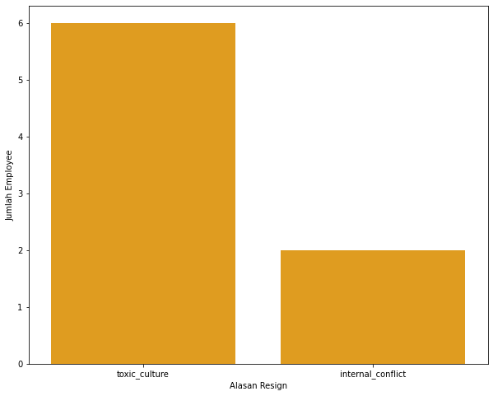
Resign Reason Analysis for Employee Attrition Management Strategy
Analisis Tingkat Resign terhadap Pekerjaan Data Analyst
3. Alasan Resign
Dari sekian banyak alasan resign yang ada, 6 dari 8 karyawan Data Analyst resign dengan alasan toxic culture dan 2 lainnya resign dengan alasan internal conflict. Kedua alasan tersebut cukup menggambarkan bahwa adanya faktor yang kurang baik dari posisi internal Data Analyst perusahaan sendiri. Rekomendasi: Perusahaan dapat menciptakan sistem feedback yang efektif agar karyawan merasa mereka dapat memberikan masukan dan menerima umpan balik yang membangun. Perusahaan juga harus dapat mengatasi konflik internal yang terjadi antar karyawan dengan memfasilitasi pertemuan antar karyawan atau mediator untuk menyelesaikan masalah. Selain itu, perusahaan harus mengevaluasi kembali budaya organisasi yang ada untuk mencari tahu apa yang "toxic" bagi karyawan dan memastikan budaya yang dimiliki adalah budaya yang positif dan memotivasi karyawan.
Untuk selengkapnya, dapat melihat jupyter notebook disini

Slide 14
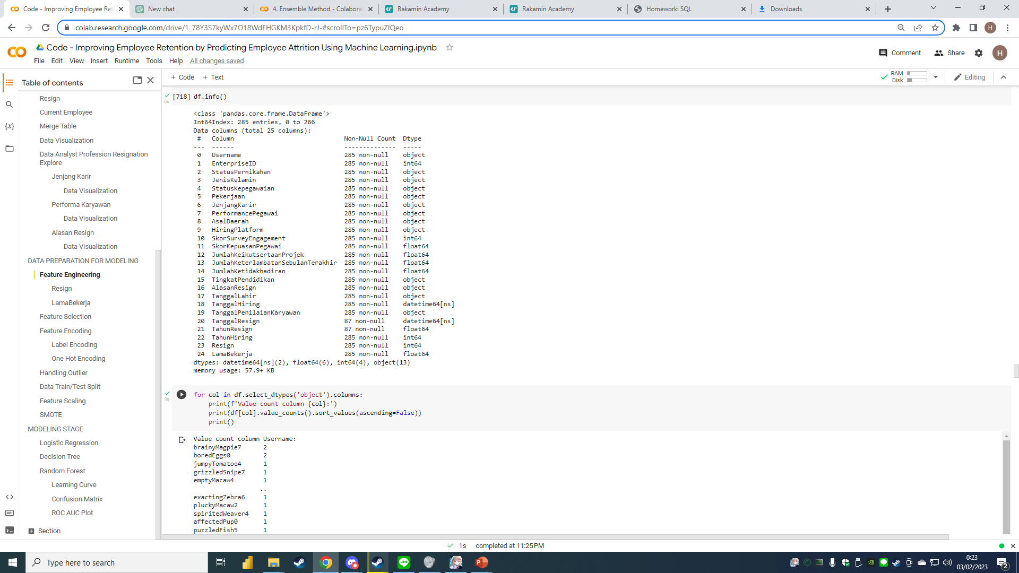
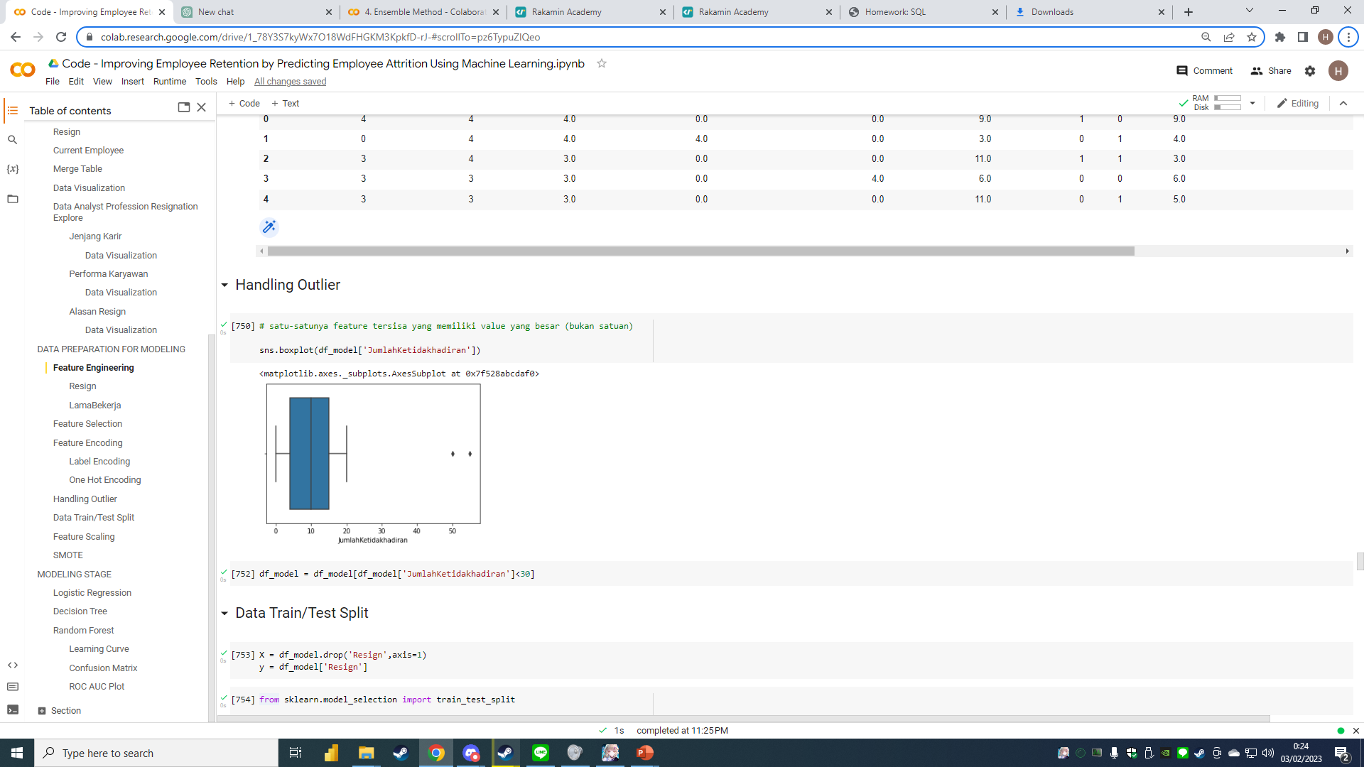
Build an Automated Resignation Behavior Prediction using Machine Learning
Check Missing Data and Outlier
Tidak ada nilai null pada feature yang penting.
Outlier akan diremove
Untuk selengkapnya, dapat melihat jupyter notebook disini

Slide 15
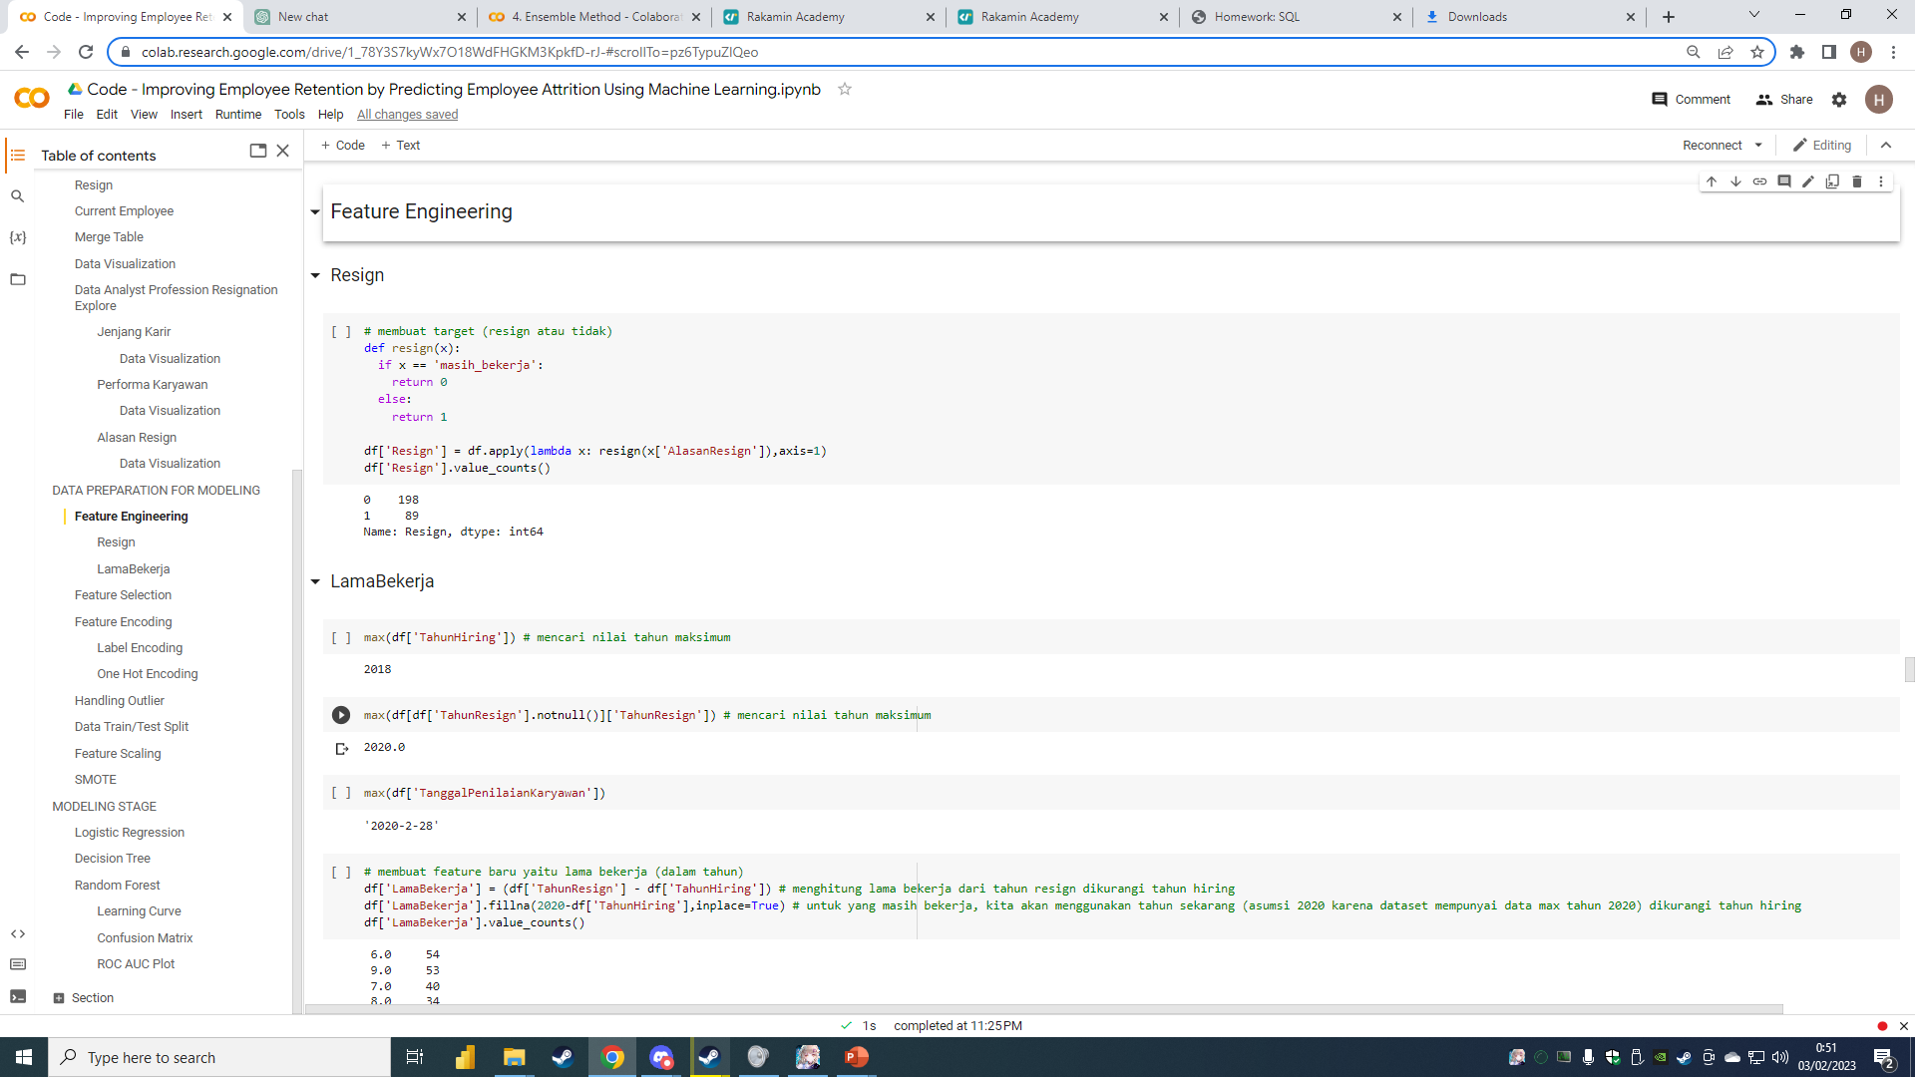
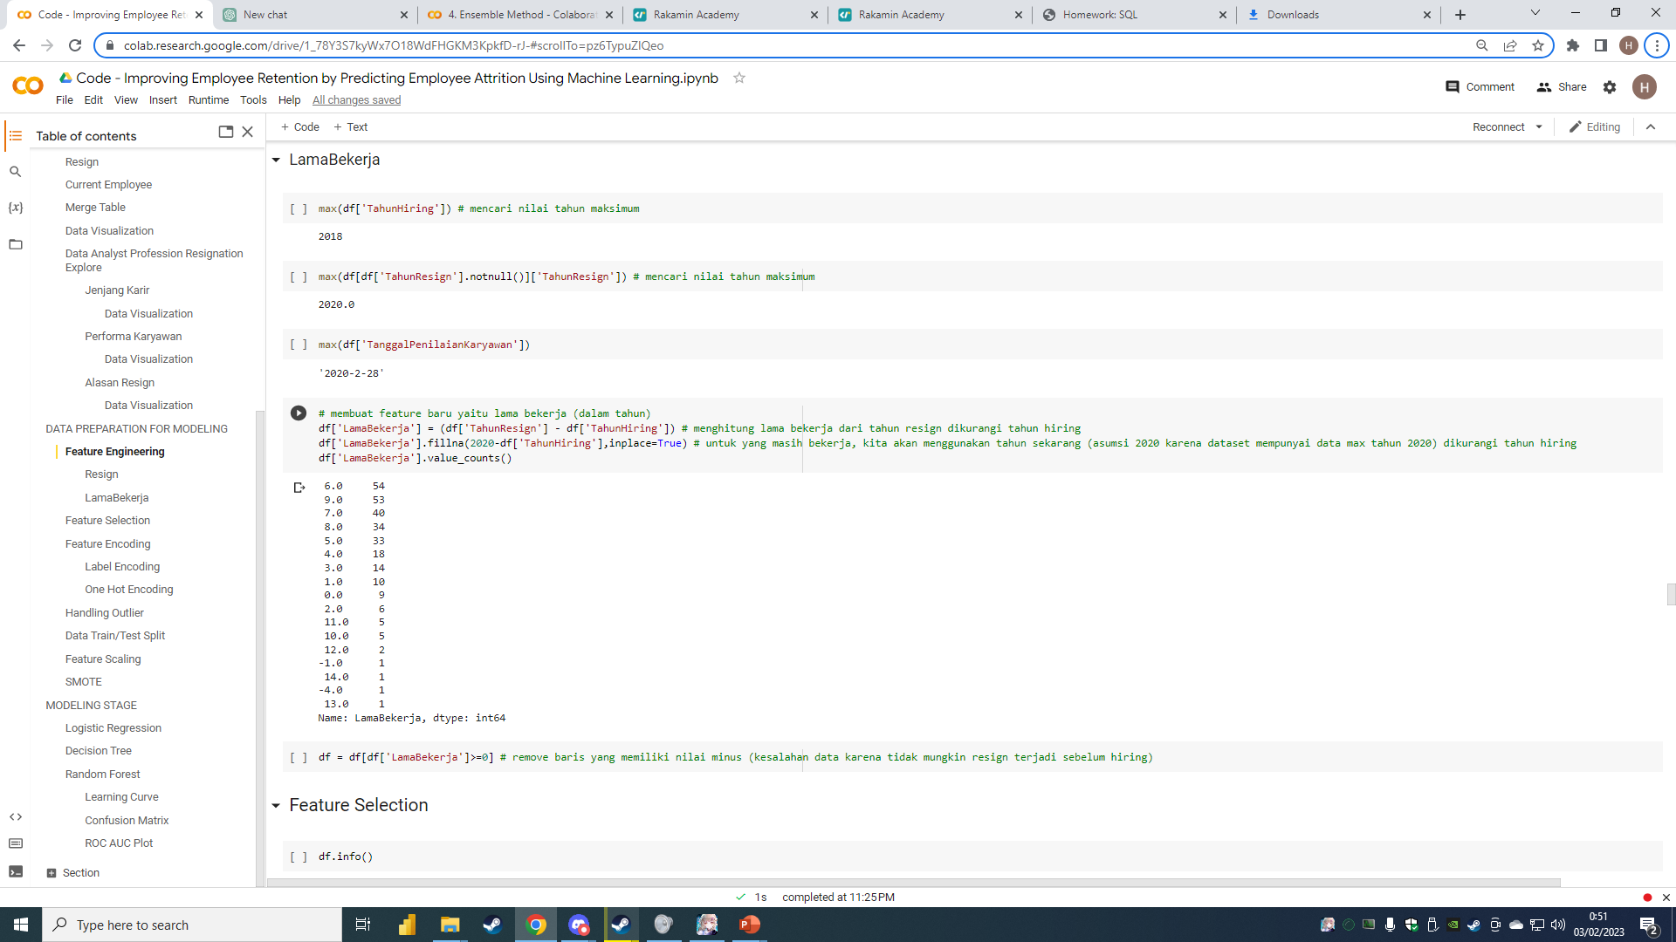
Build an Automated Resignation Behavior Prediction using Machine Learning
Feature Engineering
Membuat 2 kolom baru yaitu:
Resign sebagai target
LamaBekerja yaitu berapa tahun seorang karyawan telah bekerja (sejak TahunHiring)
Untuk selengkapnya, dapat melihat jupyter notebook disini

Slide 16
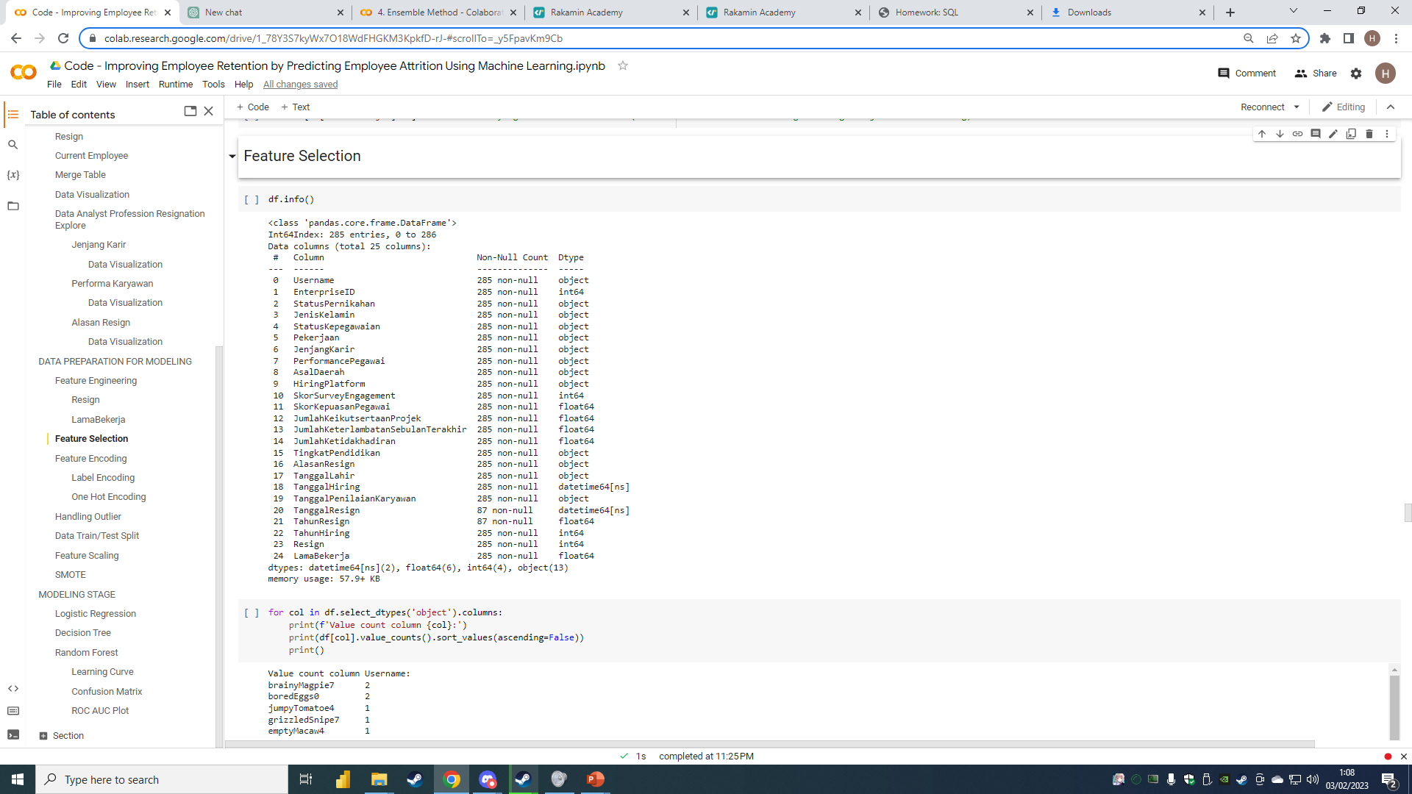
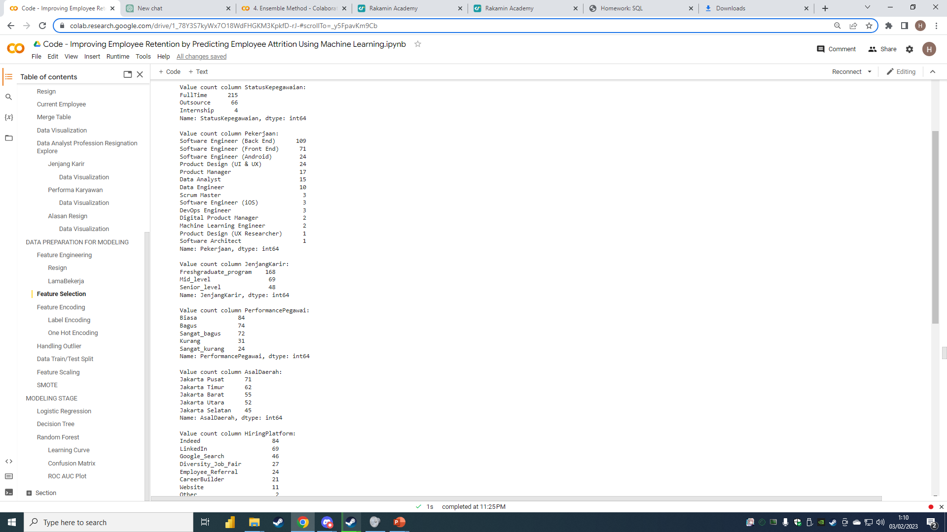

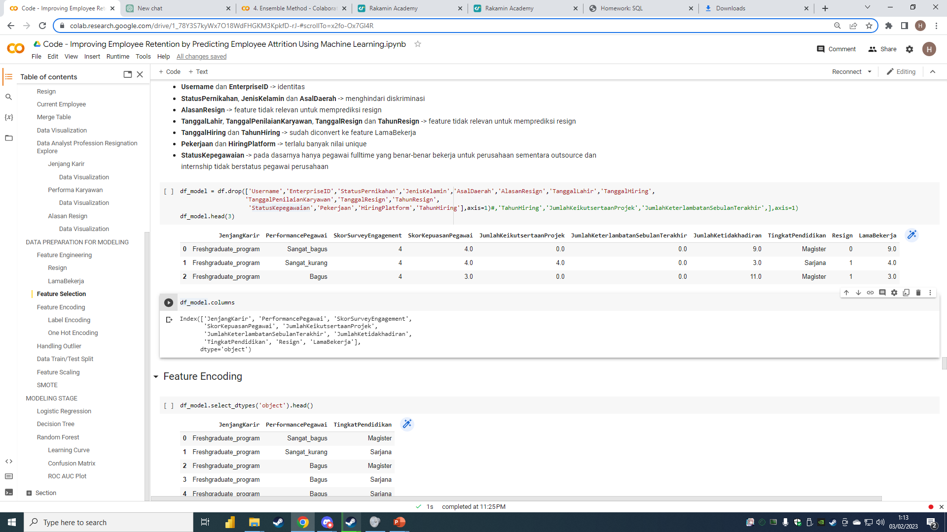
Build an Automated Resignation Behavior Prediction using Machine Learning
Feature Selection
Feature-feature yang diremove:
StatusPernikahan, JenisKelamin dan AsalDaerah -> menghindari diskriminasi
Username dan EnterpriseID -> identitas
AlasanResign -> feature tidak relevan untuk memprediksi resign
TanggalLahir, TanggalPenilaianKaryawan, TanggalResign dan TahunResign -> feature tidak relevan untuk memprediksi resign
TanggalHiring dan TahunHiring -> sudah diconvert ke feature LamaBekerja
Pekerjaan dan HiringPlatform -> terlalu banyak nilai unique
StatusKepegawaian -> pada dasarnya hanya pegawai fulltime yang benar-benar bekerja untuk perusahaan sementara outsource dan internship tidak berstatus pegawai perusahaan
Untuk selengkapnya, dapat melihat jupyter notebook disini

Slide 17
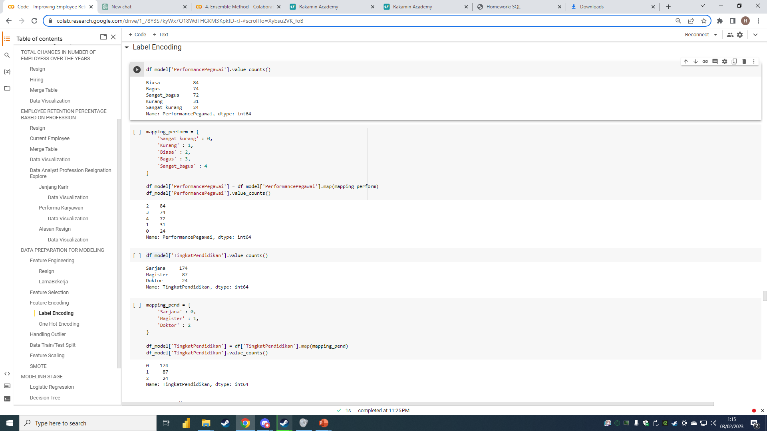
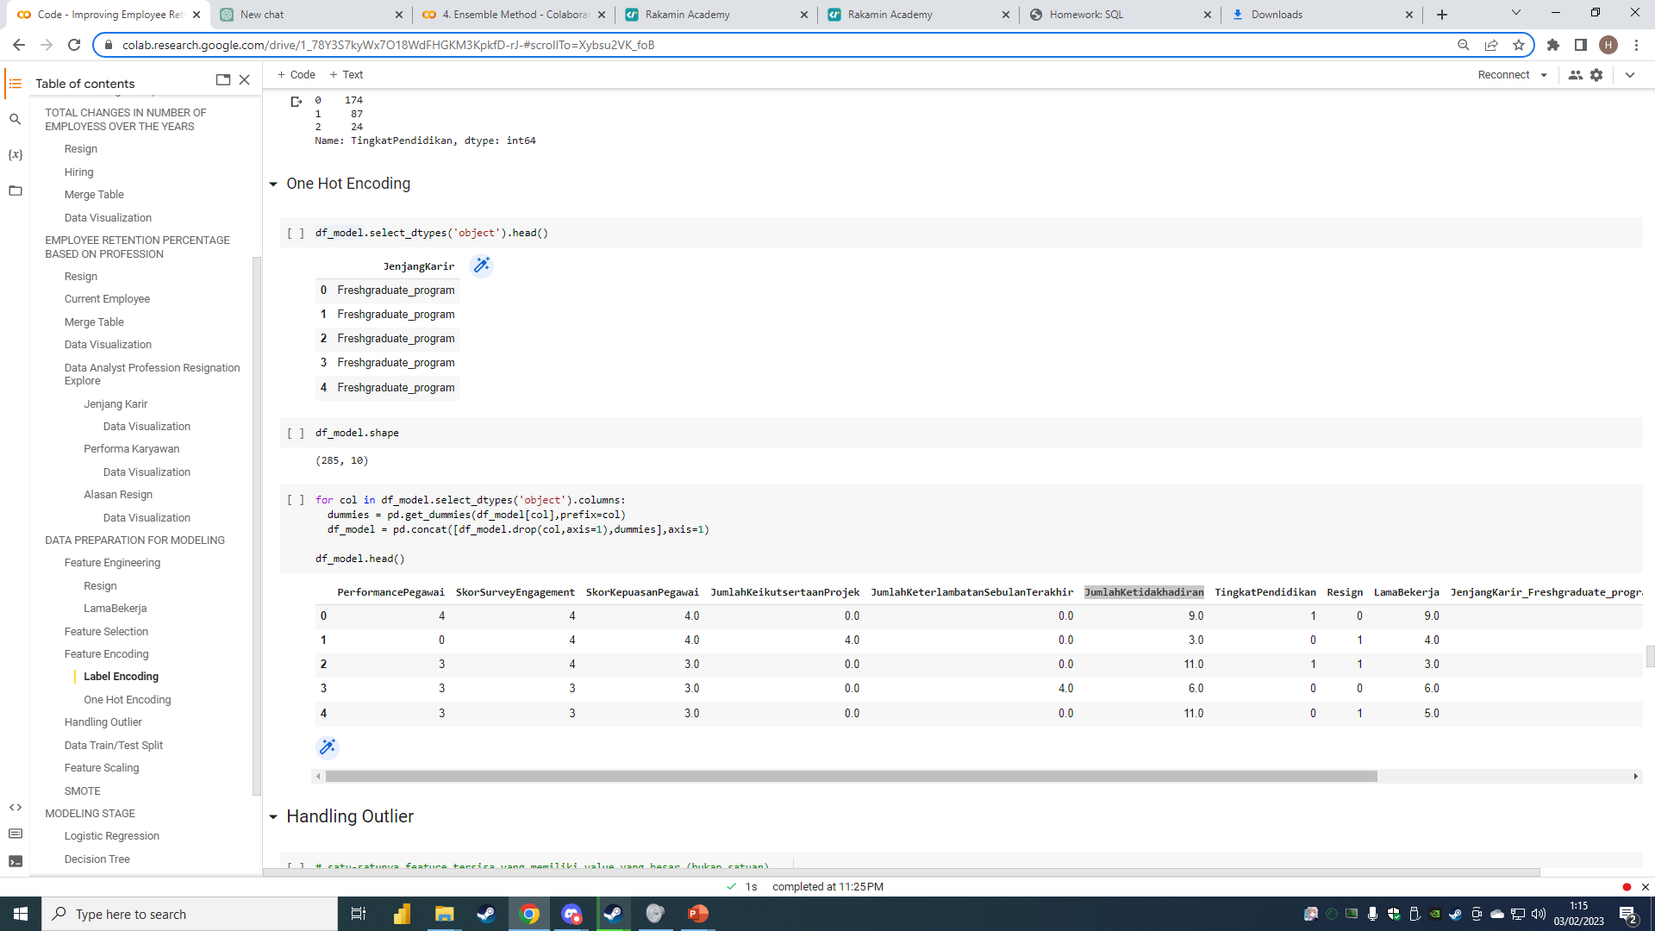
Build an Automated Resignation Behavior Prediction using Machine Learning
Feature Encoding
Label Encoding
One Hot Encoding
Untuk selengkapnya, dapat melihat jupyter notebook disini

Slide 18
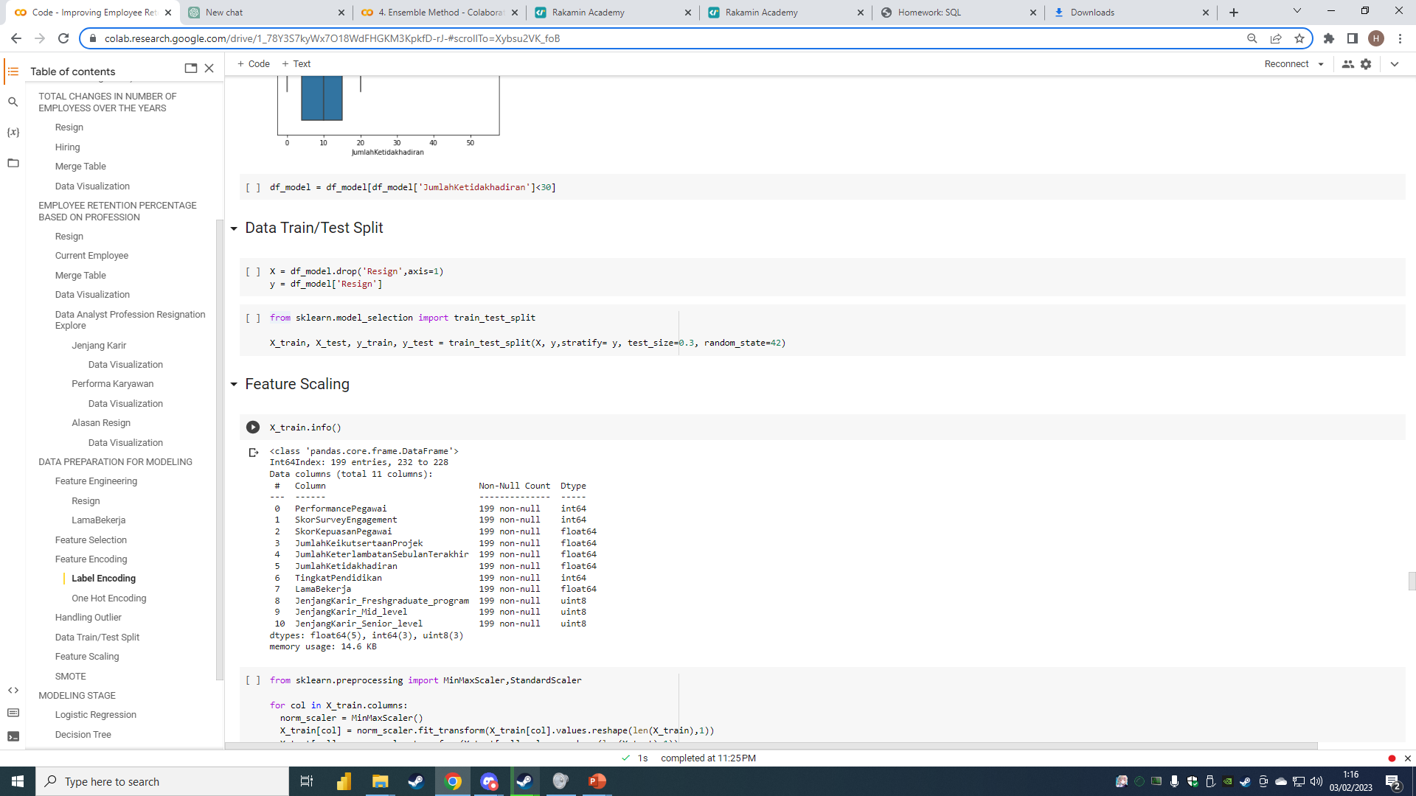
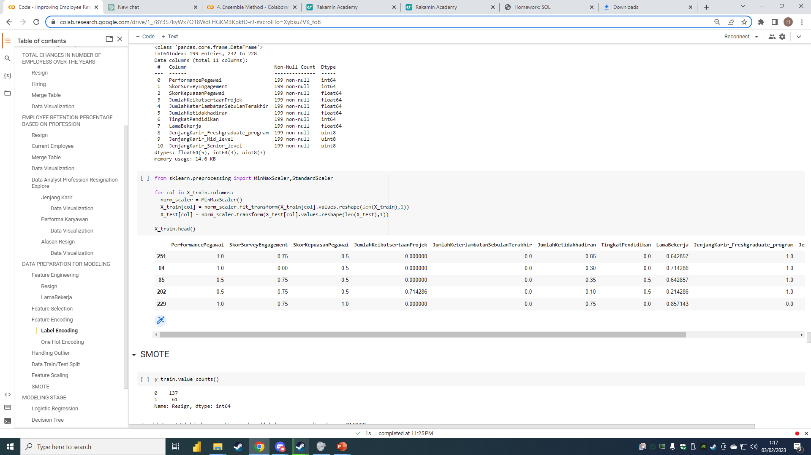
Build an Automated Resignation Behavior Prediction using Machine Learning
Data Train/Test Split
Feature Scaling (Normalization)
Untuk selengkapnya, dapat melihat jupyter notebook disini

Slide 19
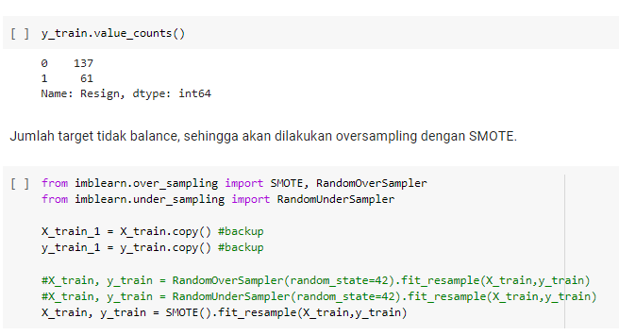
Build an Automated Resignation Behavior Prediction using Machine Learning
SMOTE
Modeling Stage
Metrics yang akan kita gunakan untuk modeling kasus ini adalah ROC AUC yaitu mengukur kapabilitas model dalam membedakan kelas positif dan negatif karena baik dalam memprediksi ketepatan kelas positif dan negatif adalah sama pentingnya.
Ketika perusahaan salah dalam memprediksi suatu karyawan berpotensi resign namun nyatanya tidak maka perusahaan telah rugi dalam hal resource (waktu dan uang) untuk mempertahankan karyawan tersebut. Sebaliknya, jika perusahaan salah dalam memprediksi suatu karyawan tidak resign namun nyatanya resign, maka perusahaan berpotensi kehilangan karyawan yang bagus.
Untuk selengkapnya, dapat melihat jupyter notebook disini

Slide 20
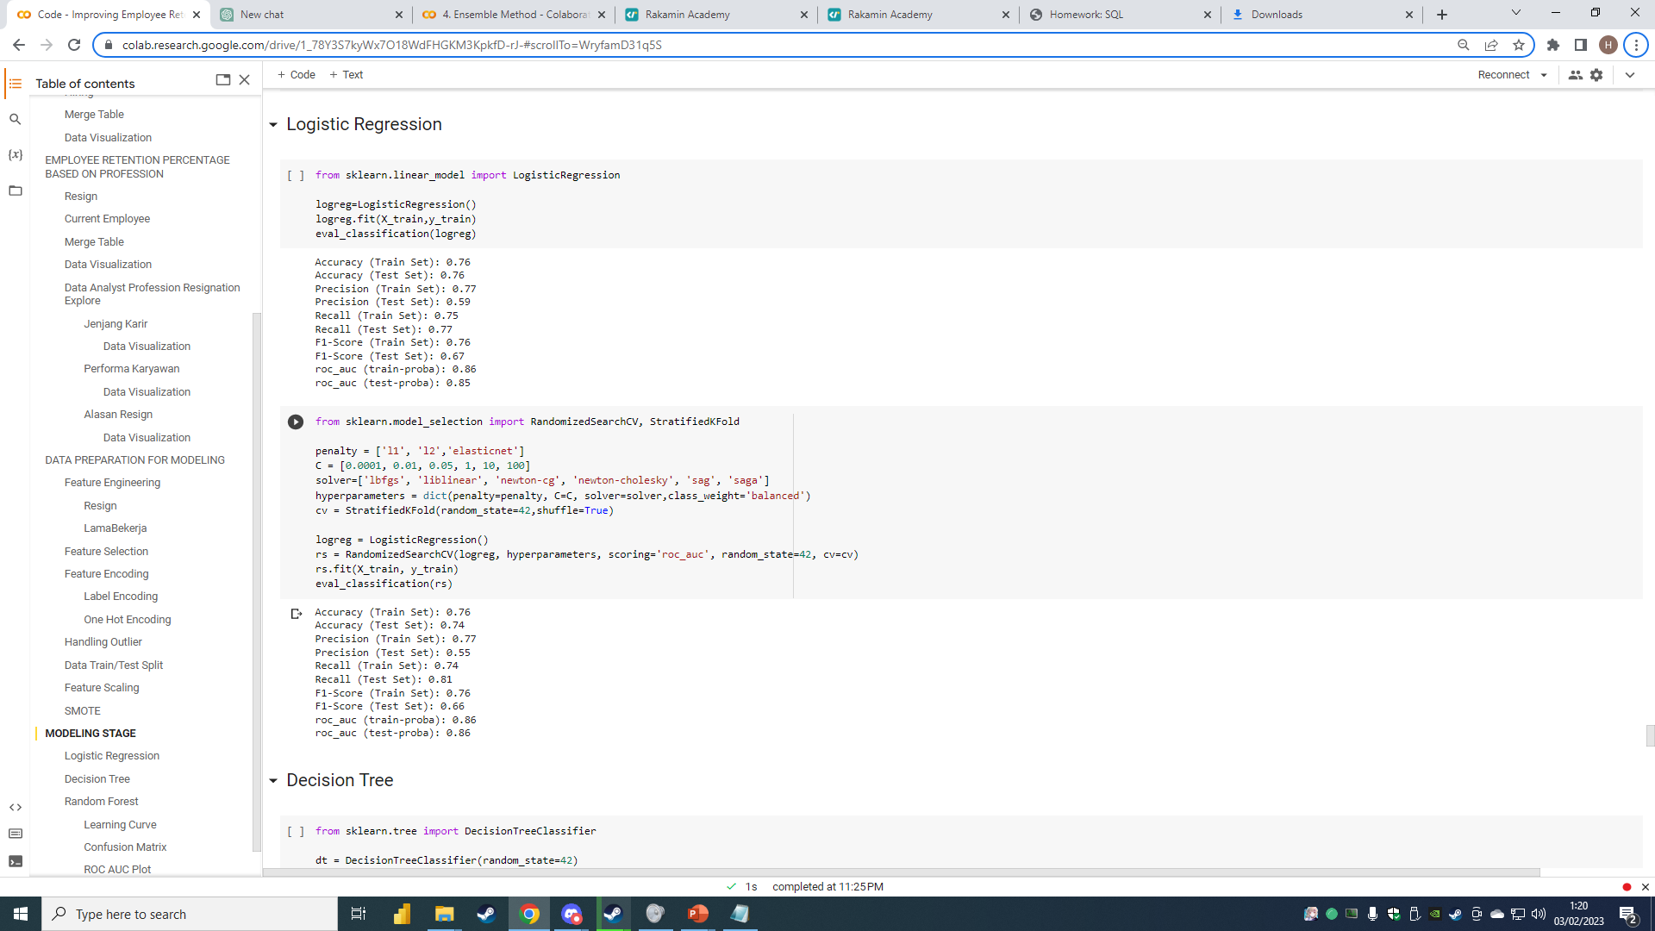
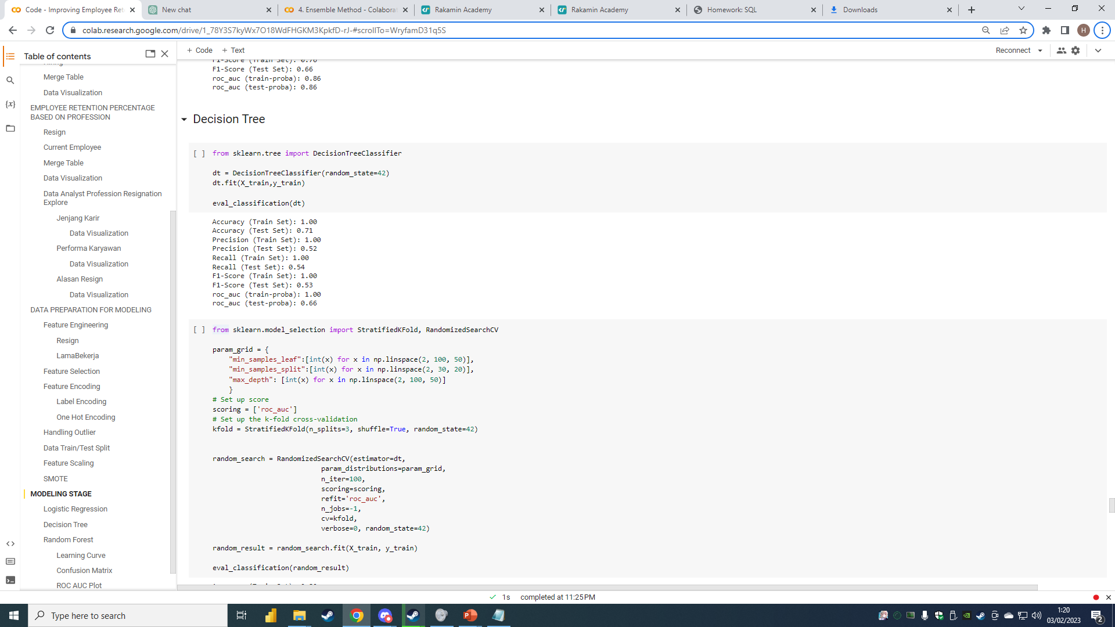
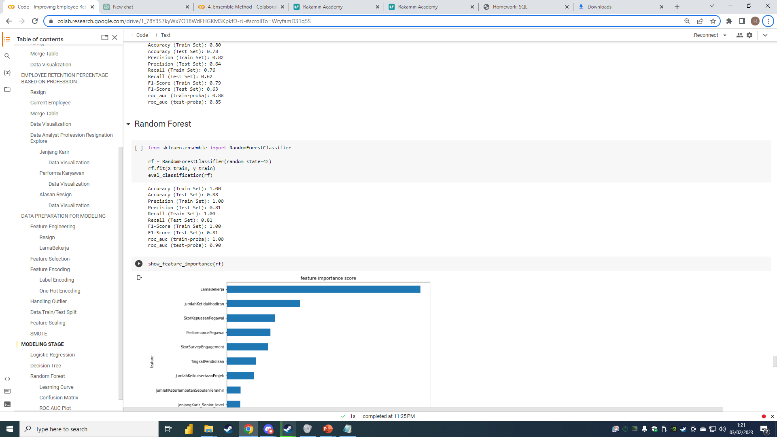
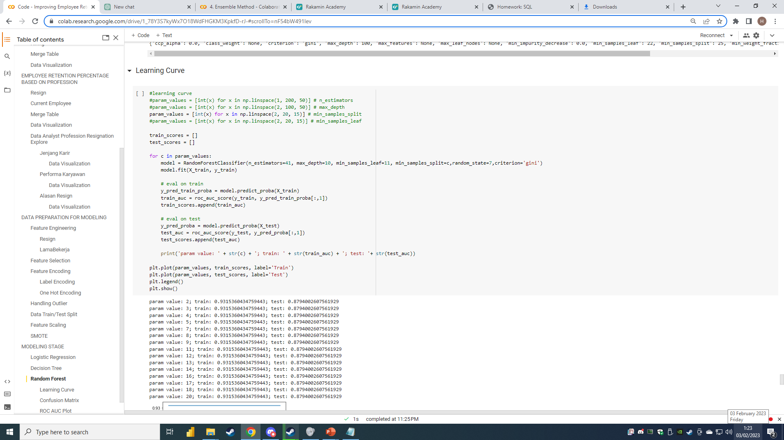
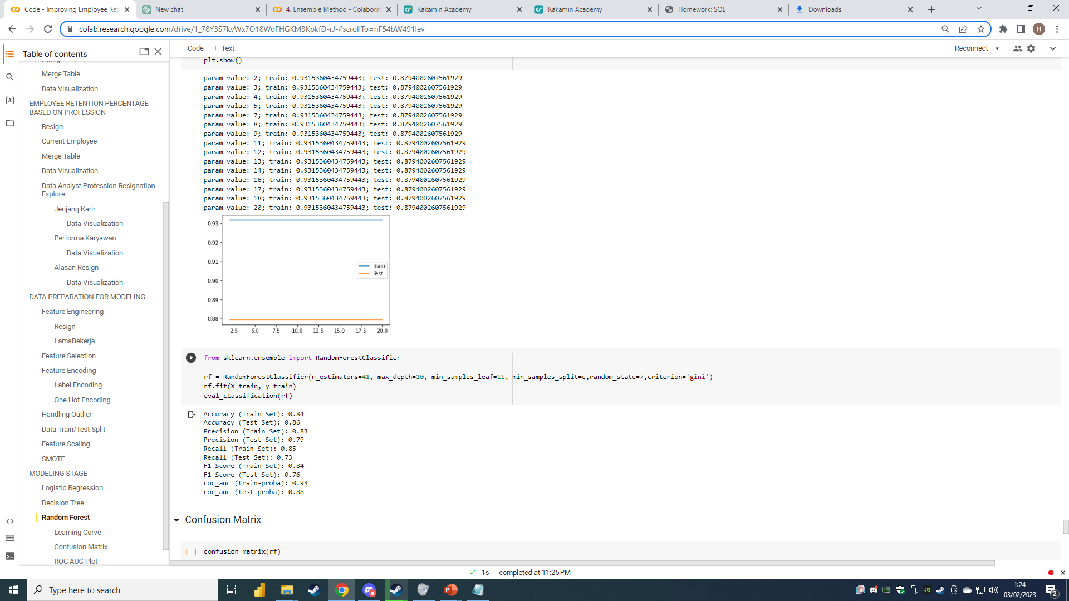
Build an Automated Resignation Behavior Prediction using Machine Learning
Modeling Stage
Hyperparameter Tuning (Random Forest)
Untuk selengkapnya, dapat melihat jupyter notebook disini

Slide 21
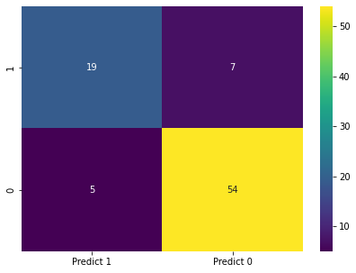
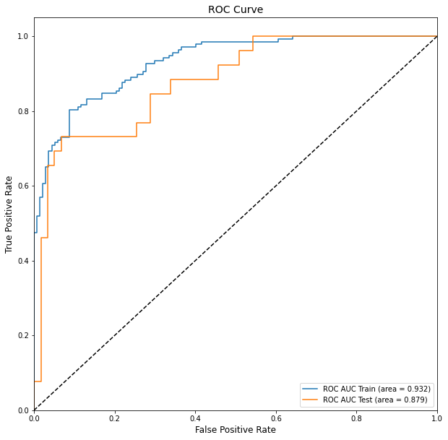
Build an Automated Resignation Behavior Prediction using Machine Learning
Confusion Matrix
ROC AUC Plot
Nilai ROC AUC (Train) = 0.932 dan ROC AUC (Test) = 0.879 menunjukkan bahwa model sudah cukup baik dalam membedakan kelas positif dan negatif.
Untuk selengkapnya, dapat melihat jupyter notebook disini

Slide 22
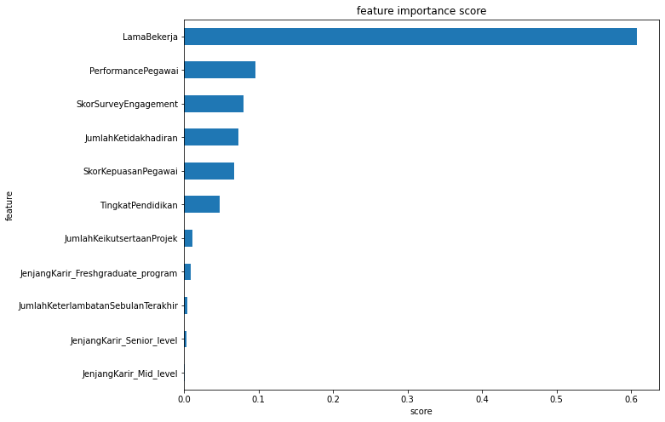
Presenting Machine Learning Products to the Business Users
Feature Importance
Terlihat bahwa feature LamaBekerja memiliki score yang sangat tinggi dibanding feature-feature lainnya dalam memprediksi target.
Untuk selengkapnya, dapat melihat jupyter notebook disini

Slide 23
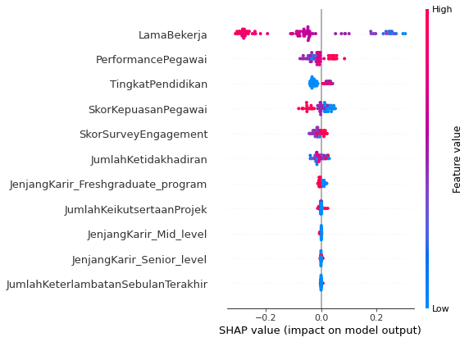
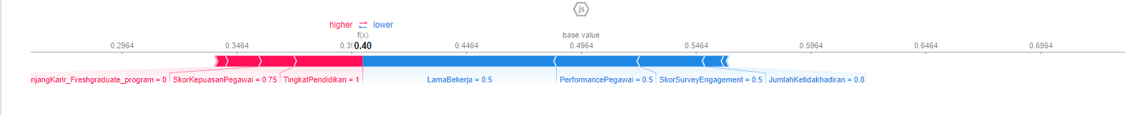
Presenting Machine Learning Products to the Business Users
Explainable AI
Terlihat bahwa feature LamaBekerja merupakan feature paling penting dan sangat dominan dibanding feature lainnya dalam memprediksi kemungkinan resign dari suatu karyawan. Adapun data SHAP value menunjukkan bahwa semakin kecil lama bekerja dari suatu karyawan, maka semakin besar kemungkinan karyawan tersebut untuk resign.
Untuk selengkapnya, dapat melihat jupyter notebook disini

Slide 24
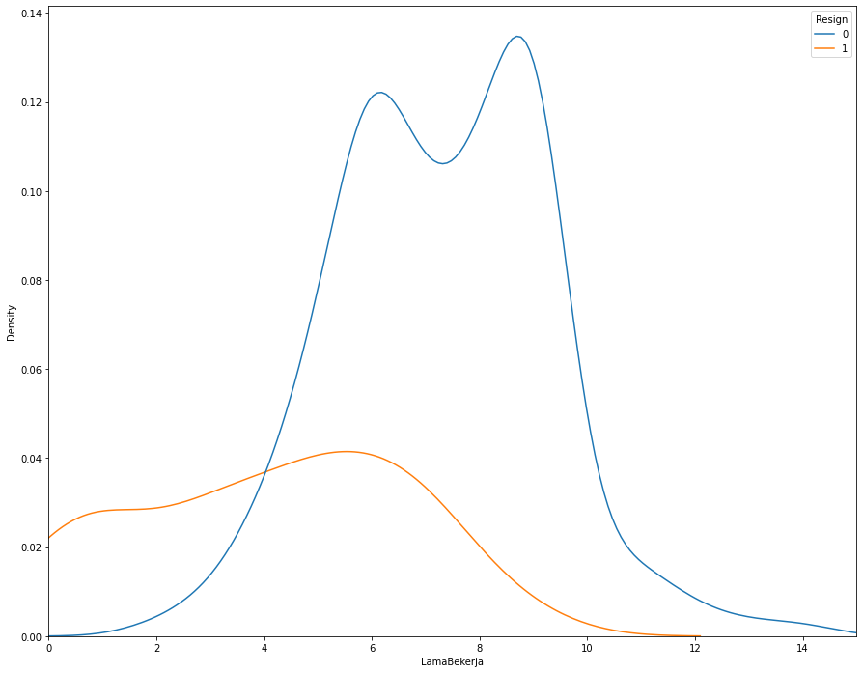
Presenting Machine Learning Products to the Business Users
Lama Bekerja vs Resign
Terlihat dari grafik di atas menunjukkan bahwa terdapat turnover yang sangat tinggi pada pegawai yang bekerja 0-4 tahun dimana artinya pegawai baru cenderung resign dibanding pegawai lama.
Rekomendasi: Perusahaan dapat meninjau kembali culture perusahaan yang ada agar tidak menciptakan toxic work environment serta mengadakan program pengembangan karir untuk menjaga pegawai-pegawai baru yang memiliki potensi pengembangan diri yang bagus. Selain itu, perusahaan juga dapat melakukan survei dan meminta umpan balik dari pegawai untuk memahami kebutuhan mereka.
Untuk selengkapnya, dapat melihat jupyter notebook disini

